Slide 1
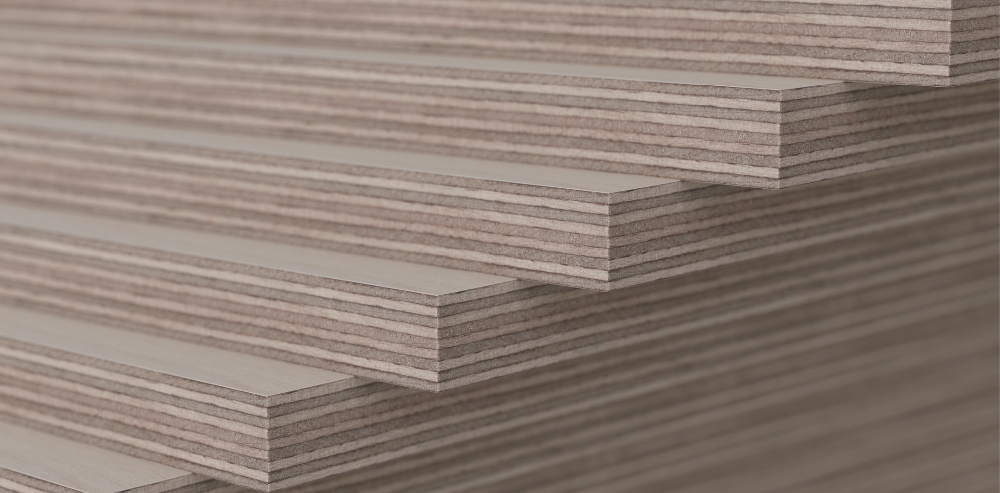
Teollinen puurakentaminen
Opetusmateriaalia teollisen puurakentamisen koulutukseen 2022

Slide 2
Aineiston alkuperä
Aineiston käyttö
Teollisen puurakentamisen oppimateriaali on tuotettu 2021-2022 Puuinfo Oy:n johtamassa hankkeessa, jossa mukana myös:
Ammattiopisto Lappia,
TTS-Työtehoseura,
Kaakkois-Suomen ammattikorkeakoulu,
Metropolia ammattikorkeakoulu,
Jyväskylän ammattikorkeakoulu,
Tampereen yliopisto sekä
Puutuoteteollisuus ry.
Hanketta on rahoittanut ympäristöministeriö.
Aineisto on tarkoitettu käyttöön teollisen puurakentamisen koulutuksessa ja opiskelussa mahdollisimman laajasti.
Aineistolla on Nimeä-JaaSamoin (CC BY-SA) -lisenssi, joka edellyttää, että aineistoa käytettäessä tekijä mainitaan asianmukaisesti ja johdannaisteoksia saa levittää vain samalla lisenssillä kuin alkuperäistä teosta.
Alkuperäinen aineisto sekä Puuinfon mahdolliset päivitykset siihen julkaistaan aoe.fi-portaalissa sekä puuinfo.fi-sivustolla.

Slide 3
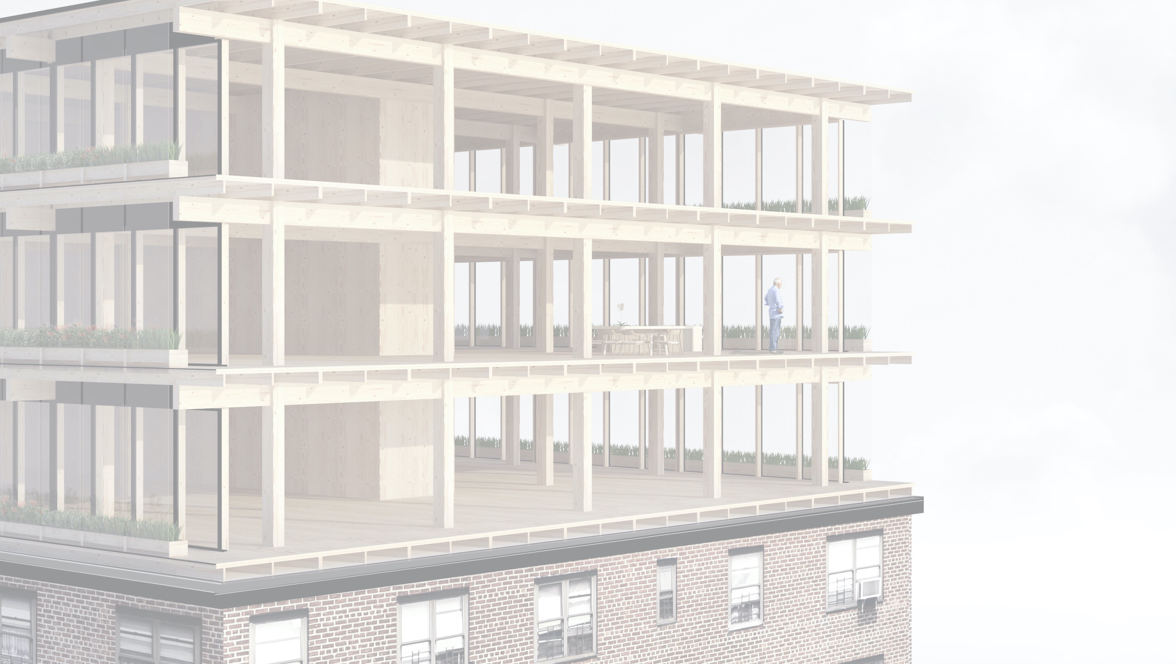
Puurakennuksen korjaaminen ja puulla korjaaminen

Slide 4
Tekijät
Markku Karjalainen, arkkitehti TkT, professori
Henri Käpynen, arkkitehti, tutkija
Tampereen yliopisto
Julkaisupäivä: 29.6.2022

Slide 5
Puurakennuksen korjaaminen ja puulla korjaaminen -sisältö
5
Intro – Korjausrakentaminen
Puun mahdollisuudet lähiökerrostalojen energiakorjauksessa ja lisäkerrosten rakentamisessa
Yleistä lisäkerrosrakentamisesta
Puisten lisäkerrosten rakentamisjärjestelmiä
Arkkitehtuurikilpailut – korjausrakentaminen
Lisäkerrosrakentamishankkeen vaiheet
Puurakennuksen lisälämmöneristäminen ja puun käyttö betonikerrostalon korjauksessa Puurakennuksen lisälämmöneristäminen ja puun käyttö betonikerrostalon korjauksessa
Lämmöneristys
Kokonaisenergiatarkastelu
e-lukuvaatimukset
Lisäkerrosten rakennetyyppejä
Lähiötalon energiakorjaus
Kyselytutkimus suomalaisen kerrostalokannan todellisesta korjauspotentiaalista 10/2015
Opiskelijatöitä
Puujulkisivujen korjaaminen
Pintakäsittely
Hengittävä rakenne
Lautaverhouksen korjaaminen
Korjaustyönperiaate
Korjaustyön työvaiheet
Hirsitalon kengittäminen
Hirsien uusiminen
Esimerkkejä
Toimenpiteet
Esimerkkikohteet
Puurakenteiden korjaaminen
Kuntoarvio ja jatkuva huolto
Vesikatto
Perustukset ja salaojat
Kantavat rakenteet ja lisäeristäminen
Alapohja
Ulkoseinä
Yläpohja
Ulkoverhous
Ikkunat

Slide 6
Puurakennuksen lisälämmöneristäminen ja puun käyttö betonikerrostalon korjauksessa

Slide 7
Sisältö
Puurakennuksen lisälämmöneristäminen ja puun käyttö betonikerrostalon korjauksessa
Lämmöneristys
Kokonaisenergiatarkastelu
e-lukuvaatimukset
Lisäkerrosten rakennetyyppejä
Lähiötalon energiakorjaus
Kyselytutkimus suomalaisen kerrostalokannan todellisesta korjauspotentiaalista 10/2015
Opiskelijatöitä

Slide 8
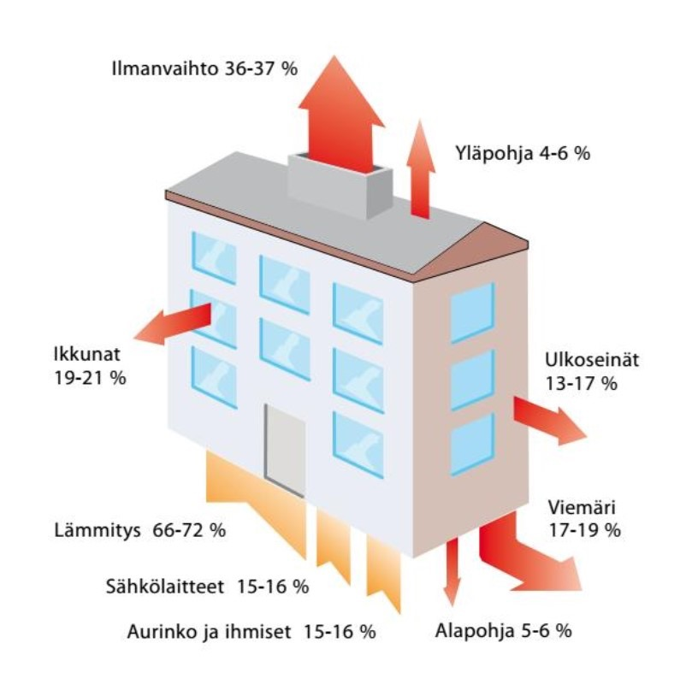
Lämmöneristys
1960-1970-lukujen taloissa suurin energiansäästömahdollisuus on ilmanvaihdon lämmöntalteenotossa.
Kuva: Taloyhtiön Energiakirja, 2011.

Slide 9
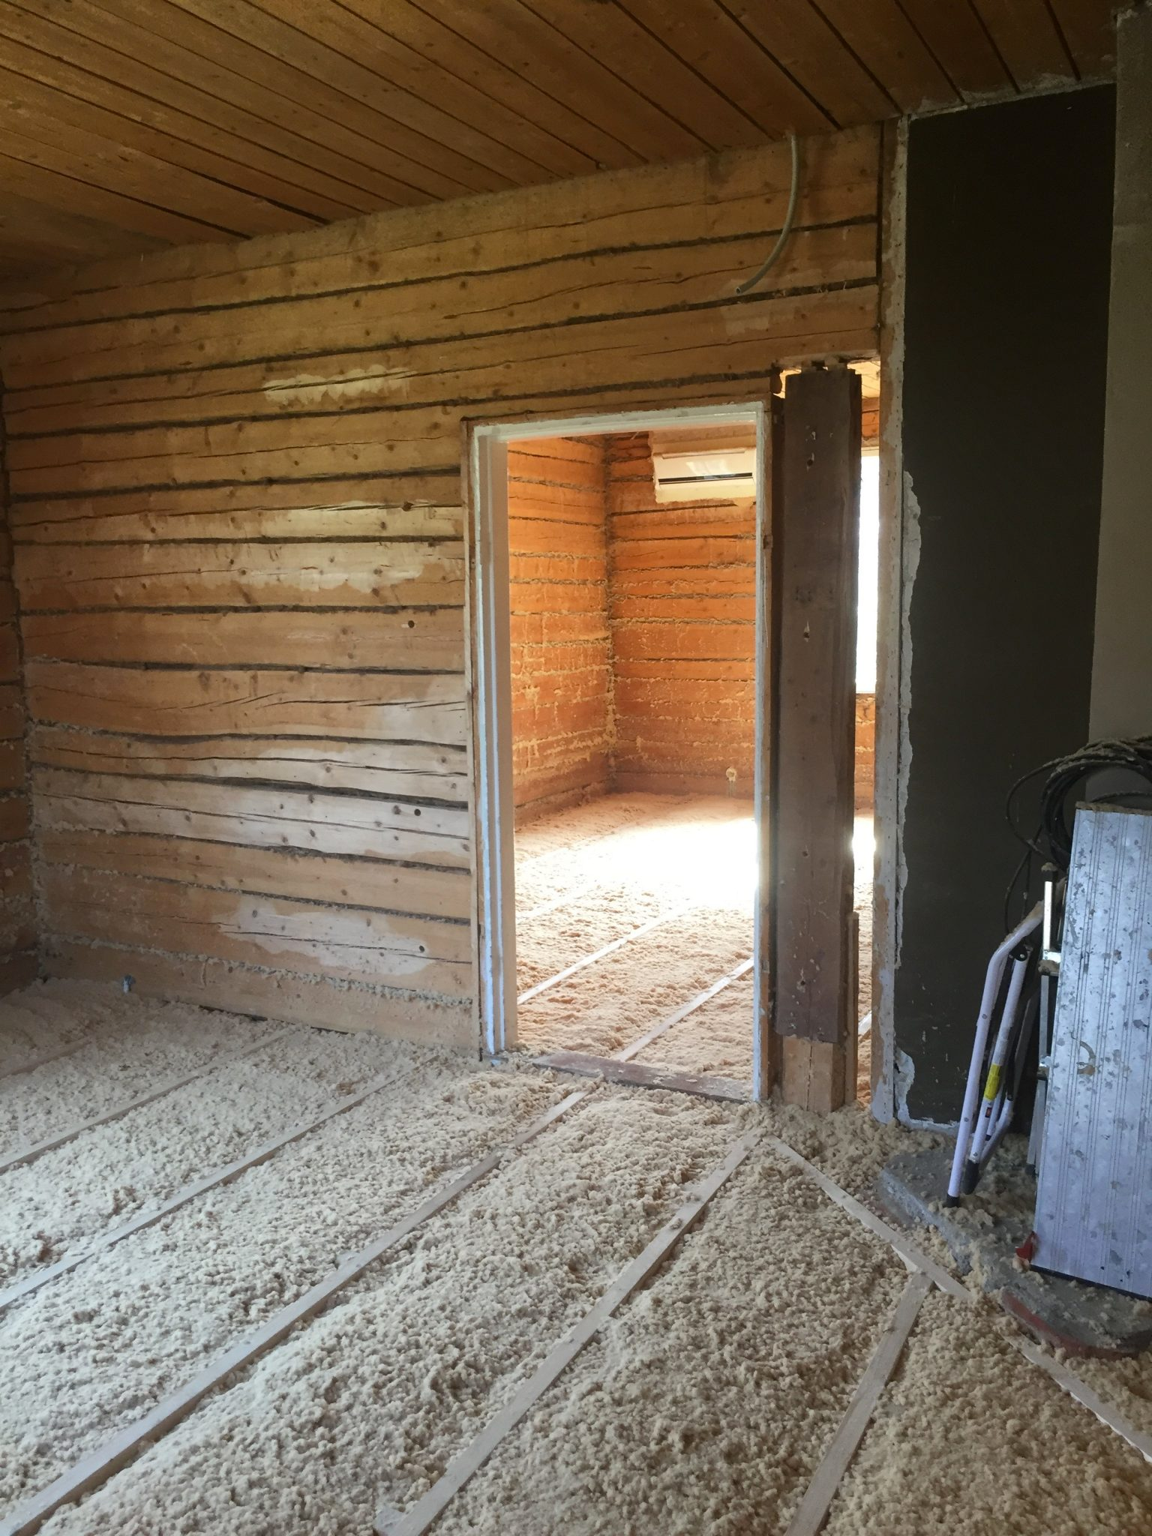
Lämmöneristys
U-arvot, W/(m2K)
Ulkoseinä 0,17 (eriste n. 220 – 250 mm)
Yläpohja 0,09 (eriste n. 400 – 450 mm)
Alapohja 0,16
Ikkunat 1,0
Ovet 1,0
E-luku, kWh_{E}/m² vuosi
Alapohjan eristämistä puhallusvillalla

Slide 10
Kokonaisenergiatarkastelu
E-luku = Rakennuksen kokonaisenergiakulutuksen rakennustyyppikohtainen yläraja
E-luvun laskennassa otetaan huomioon rakennuksen käyttämän energian tuotantomuoto

Slide 11
E-luku; 1.1.2018 –
Normaalikäytössä vertailukelpoisuus on huomioitu
Energian muuntokertoimien avulla ohjataan ostetun energian energialähteen valintaa
Polttopuu on uusiutuvaa ostoenergiaa
Energian muuntokertoimet ovat:
Fossiiliset polttoaineet: 1
Sähkö: 1.2
Kaukolämpö: 0.5
Uusiutuvaa ostoenergiaa (puu): 0.5
Koukojäähdytys: 0.28

Slide 12
Rakennusluvan edellytyksenä on vuotuinen E-arvo, joka ei saa ylittää kWhE/m² vuodessa
Rakennus | kWhE/m2 | Rakennuksen koko
Omakotitalo | 200 | 50 – 150 m2
Omakotitalo | 116 | 150 – 600 m2
Omakotitalo | 92 | > 600 m2
Rivitalo | 105
Asuinkerrostalo | 105 | 2. kerrosta tai vähemmän
Asuinkerrostalo | 90 | 2. kerrosta tai vähemmän

Slide 13
Lisäkerrosten rakennetyyppejä
Ulkoseinä
Yläpohja

Slide 14
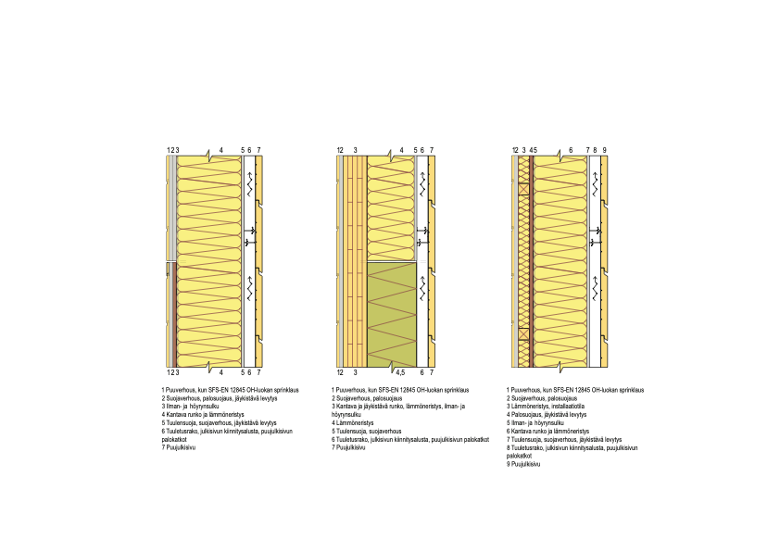
Lisäkerrosten rakennetyyppejä – Ulkoseinät
U-arvo < 0,17 W/(m2K) = Lämmöneristettä 220 – 250 mm
Eristeen paloluokka A2; Kivi- tai lasivilla
Rankarakenteinen
ulkoseinä
CLT-rakenteinen
ulkoseinä
Ristirunkoinen sisään koolattu rankarakenteinen ulkoseinä

Slide 15
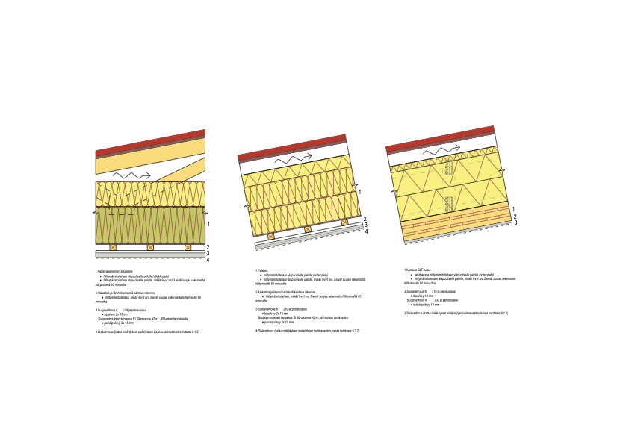
Lisäkerrosten rakennetyyppejä – Yläpohja
Ristikkorakenne
Palkkirakenne
CLT-rakenne
U-arvo < 0,09
(lämmöneristettä 400 – 450 mm)
Tuuletusväli; Min. 150 mm

Slide 16
Lähiötalon energiakorjaus
Lisälämmöneristyselementtien asennusmahdollisuudet
Julkisivu
TES-elementit
Case-esittely: Riihimäen Peltosaari – Innova-projekti
TEM kysely

Slide 17
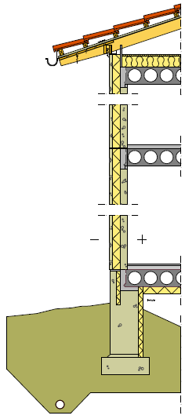
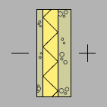
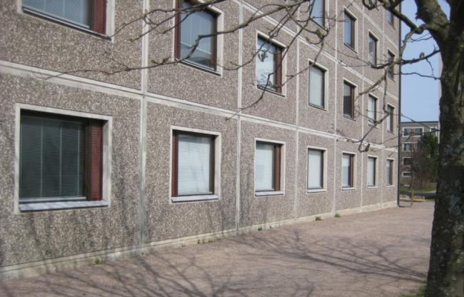
Seinärakenne: betonisandwich julkisivu 1970 - luku
SANDWICH SEINÄ
80 mm betoni
90 mm mineraalivilla
40 mm betoni
U=0,53 W/m²K
Huom! U-arvo nykyisin 0,17 (lämmöneristystä 220 – 250 mm)

Slide 18
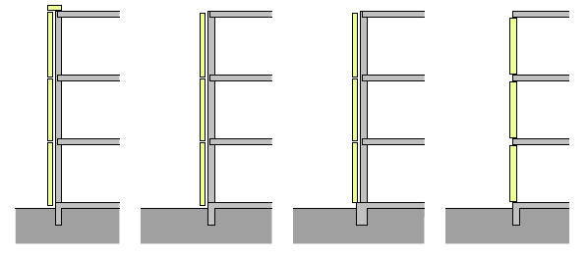
Lisälämmöneristyselementtien asennusmahdollisuudet
Roikutettu
Kerroksittain
asennettu
Seisova
Kerroksittain tuettu

Slide 19
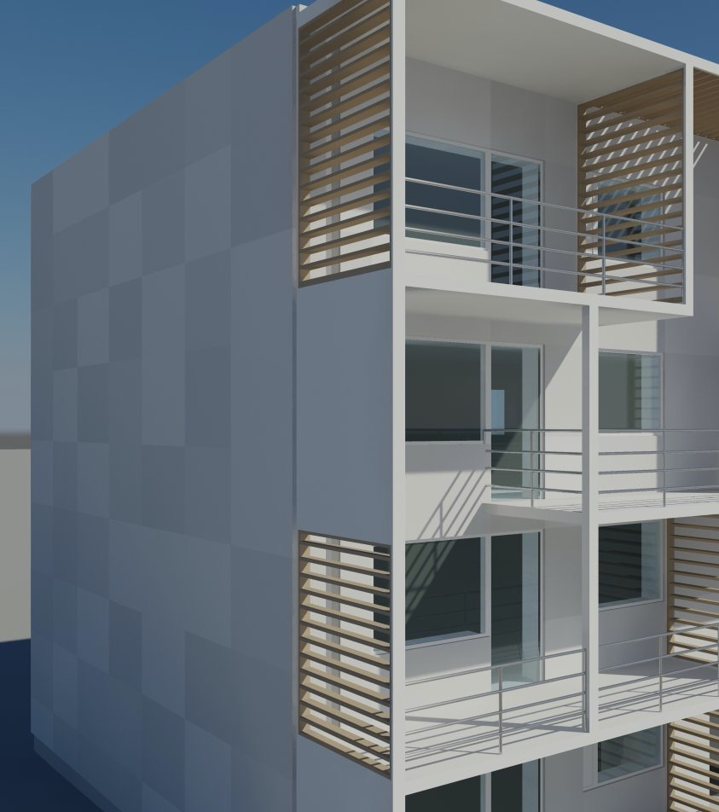
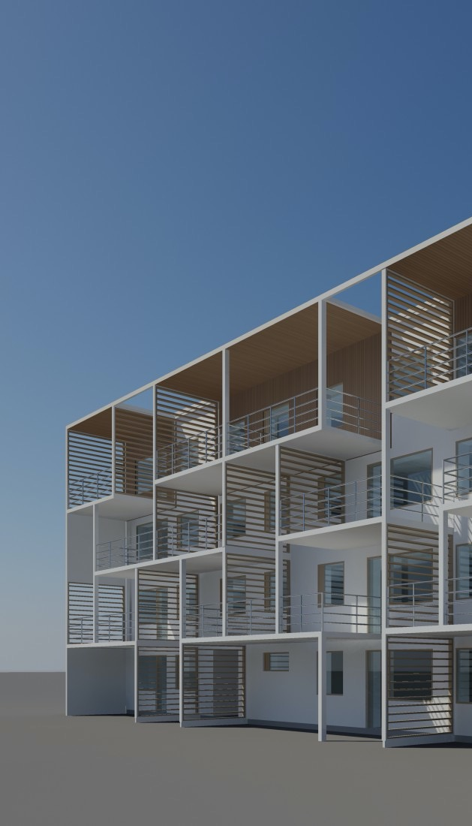

Julkisivumateriaali valittavissa
Ohut- tai kolmikerrosrappaus
Tuulettuva rakenne:
Levyverhous
Puuverhous
Ohuttiiliverhous
Kuitusementtilevy
Metallituotteet
Katso lisää: Tuulettuvat julkisivut -opas

Slide 20
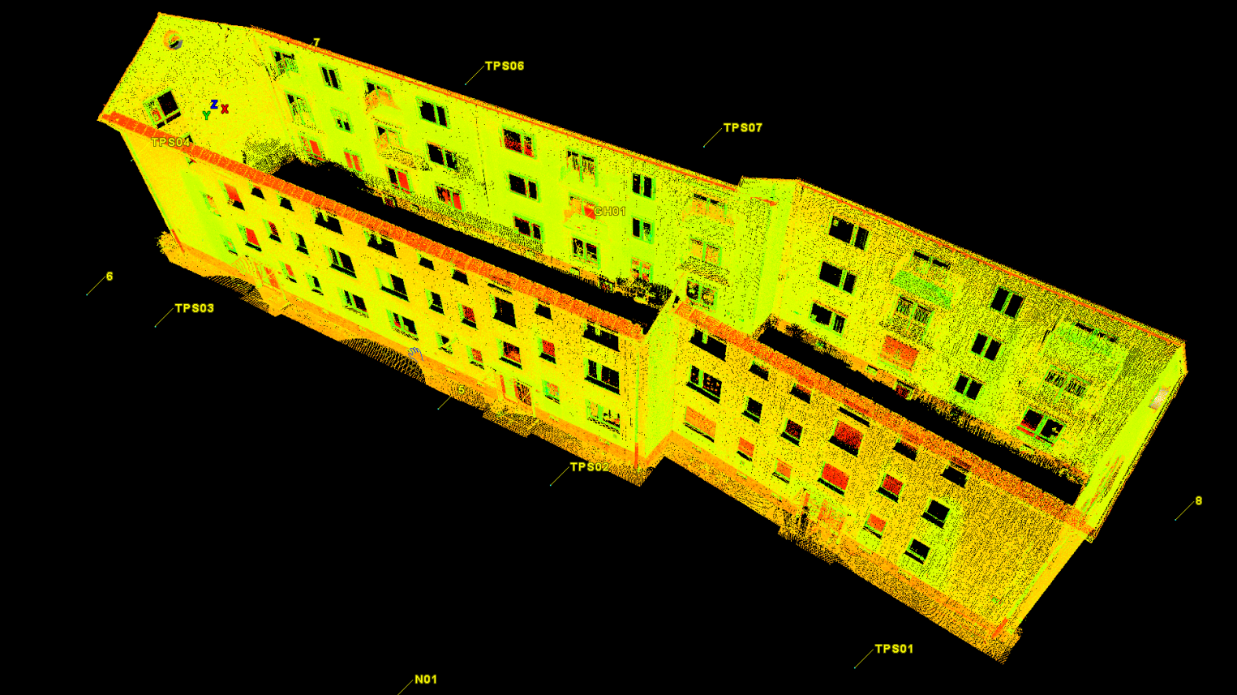
Poikkeamat julkisivussa vaikuttavat mm. uusien ikkunoiden kokoon

Slide 21
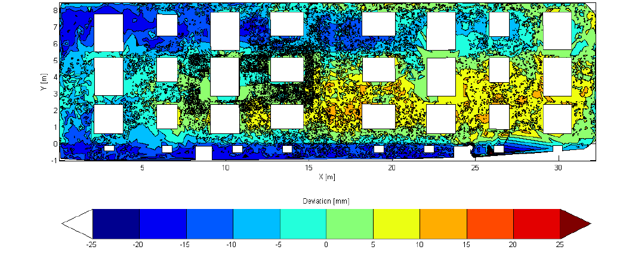
Poikkeamat julkisivussa vaikuttavat mm. uusien ikkunoiden kokoon
Poikkeamat vanhan rakennuksen julkisivussa voivat olla syvyyssuunnassa merkittäviä – jopa 40mm.

Slide 22
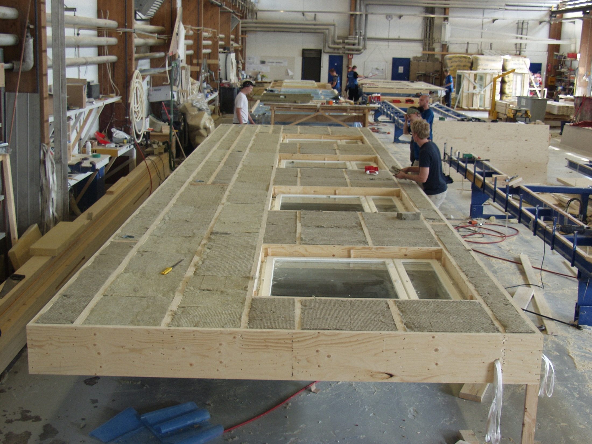
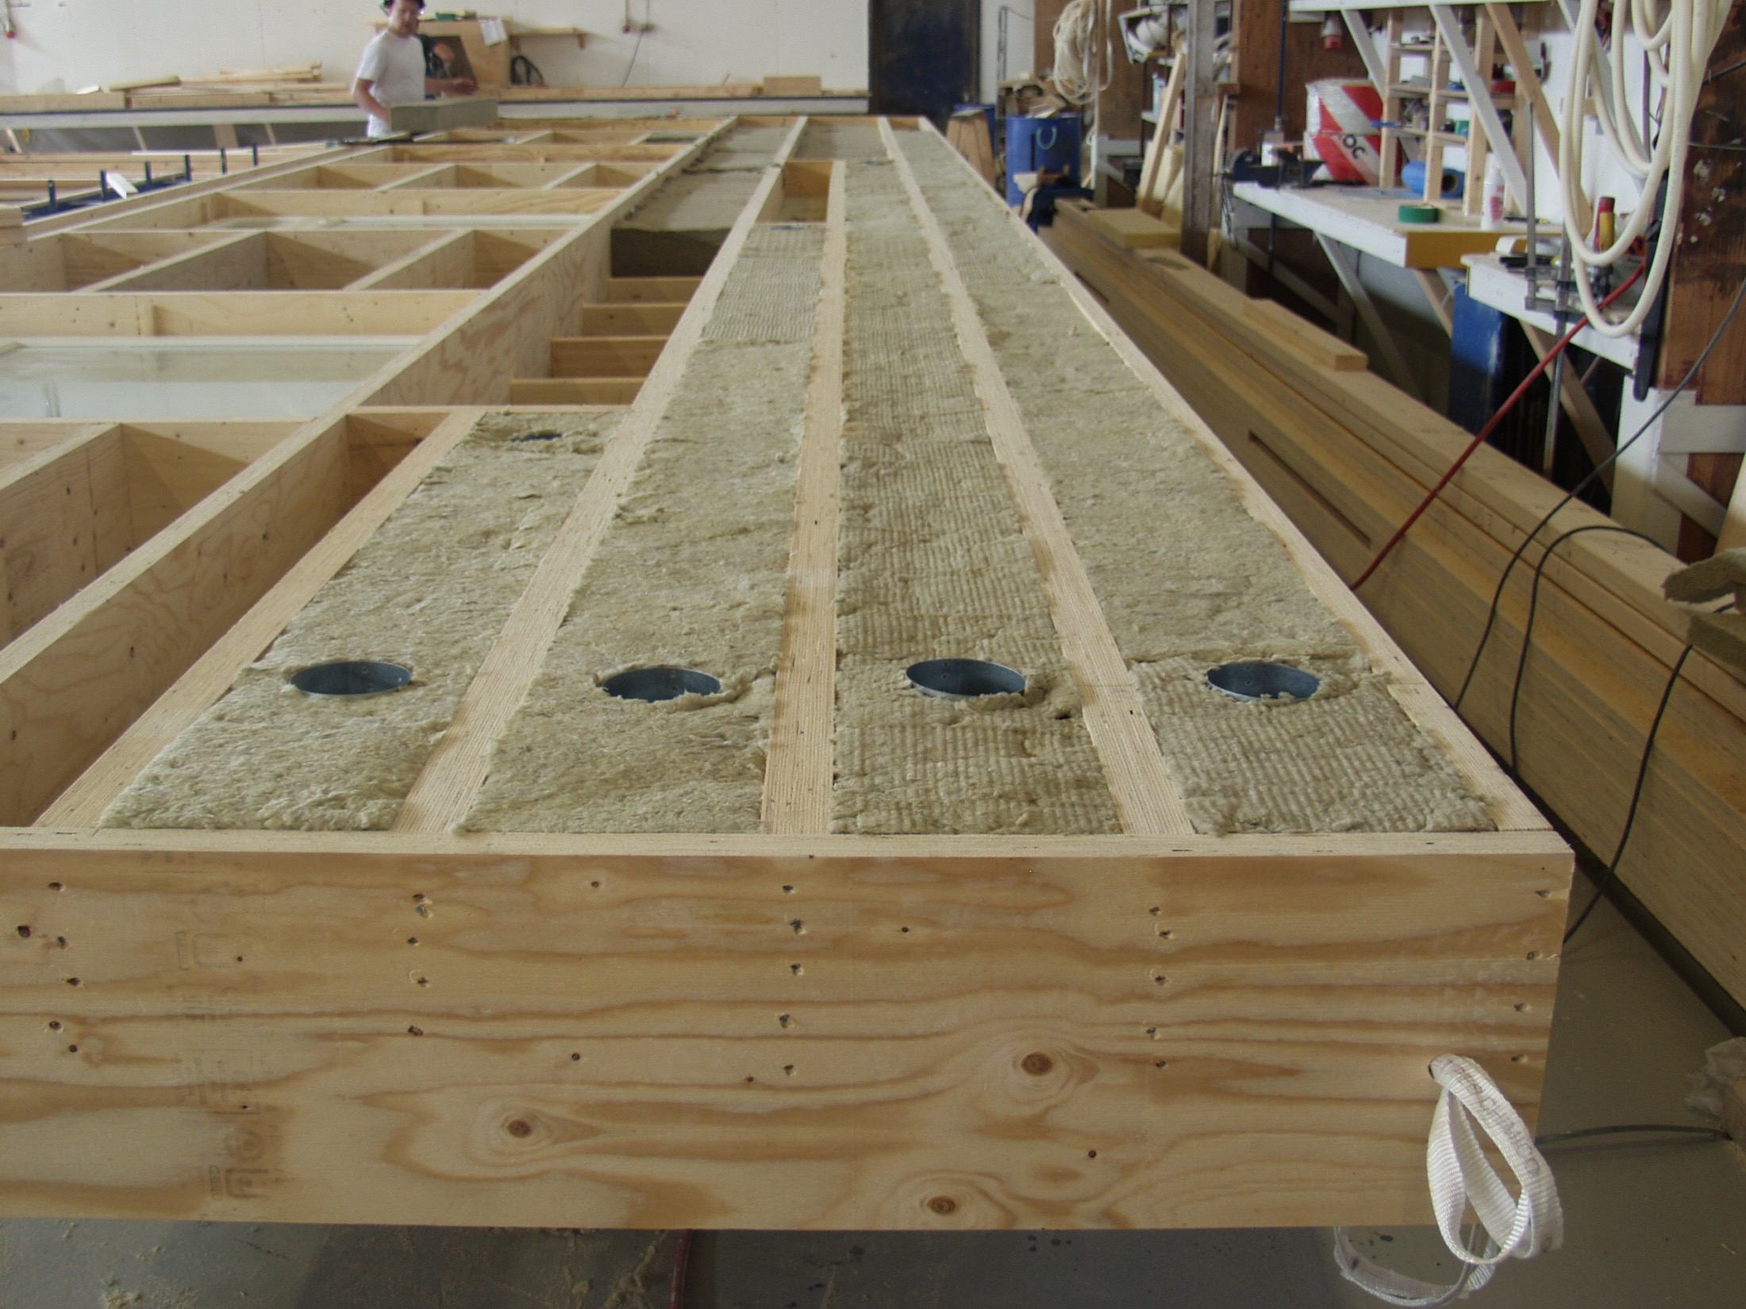
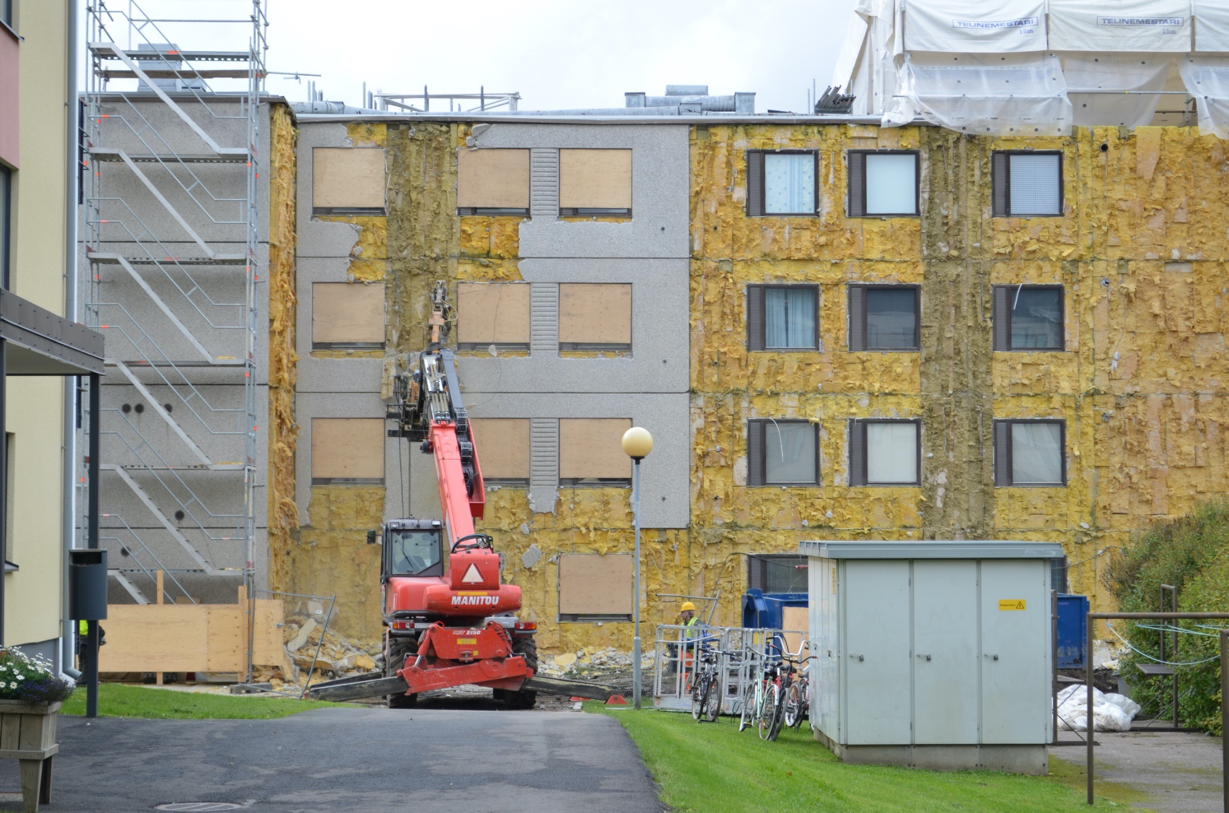
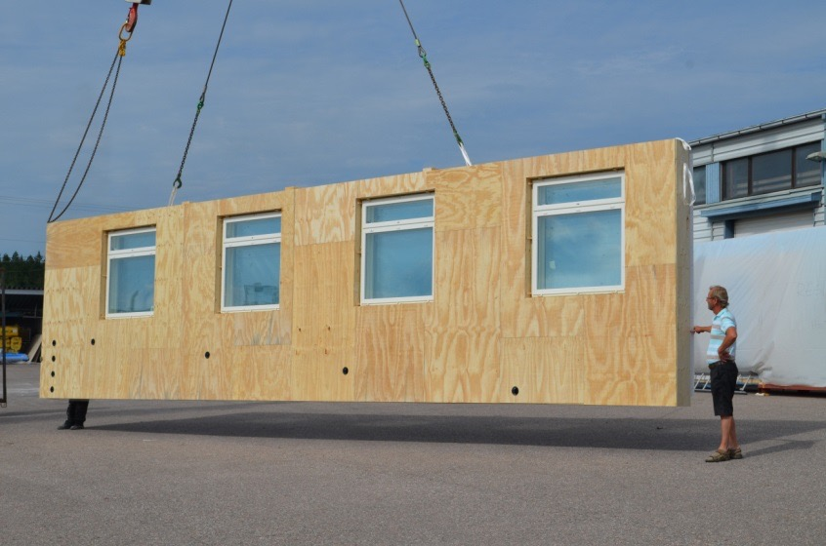
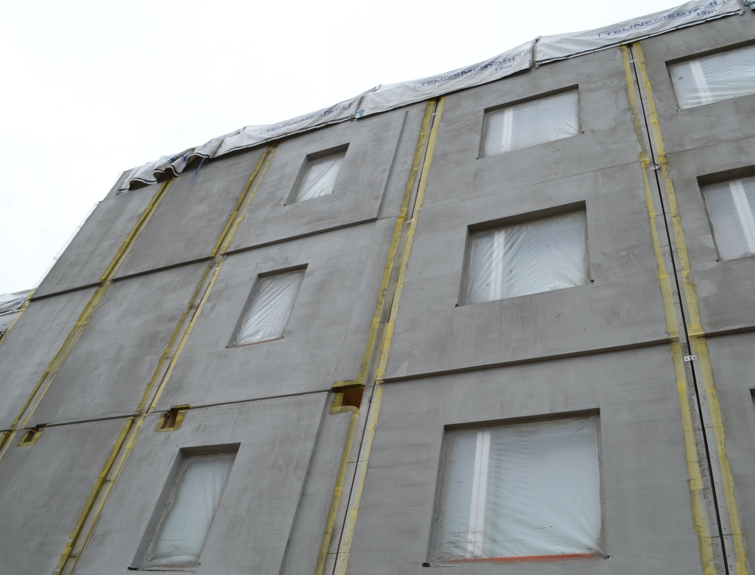
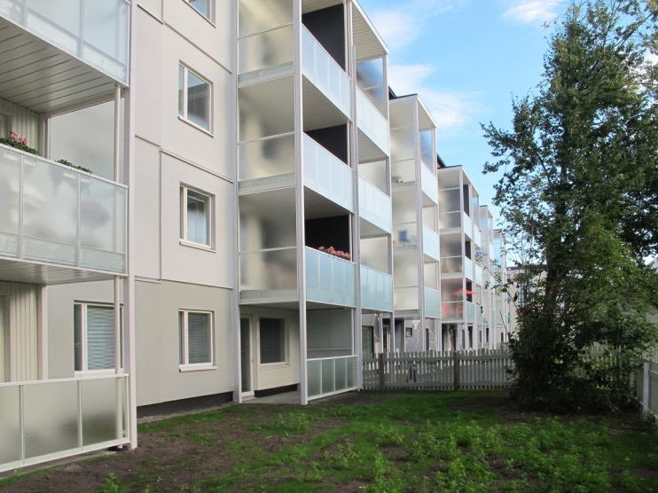
TES (Timberbased Element System) Lähiökerrostalon julkisivukorjaus
Arkkitehtuuritoimisto Kimmo Lylykangas
Kuva: Simon le Roux

Slide 23
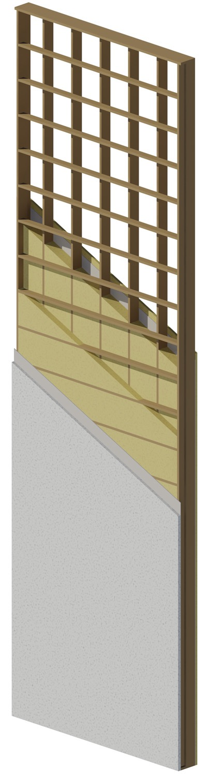
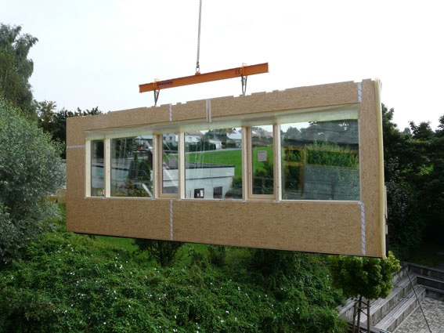
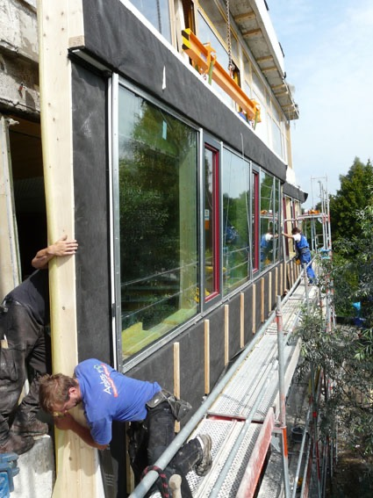
TES-elementit purkaminen sisäkuoreen lisälämmöneristys

Slide 24
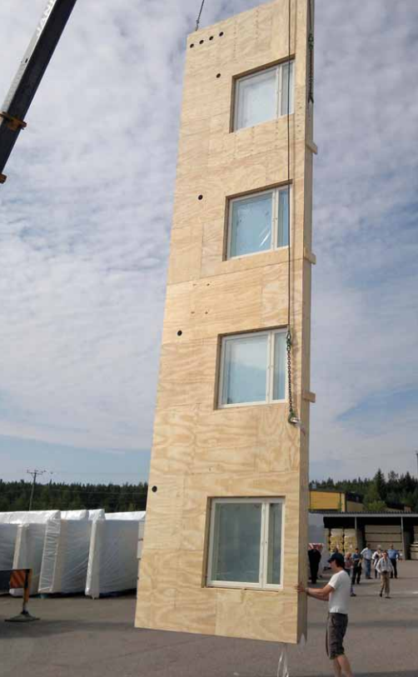
Energiasaneeraus puuelementeillä
Betonisandwichelementin ulkokuori ja eristeet puretaan - puuelementeillä uusi ”kulutuspinta” rakennukselle
Nopea asennusvaihe elementtitekniikan ansiosta mahdollistaa vähäiset häiriöt asukkaille
Suuret yhtenäiset pinnat mahdollistavat paremman tiiveyden
Kuva: Teeri-kolmio Oy, Metsätalouslehti

Slide 25
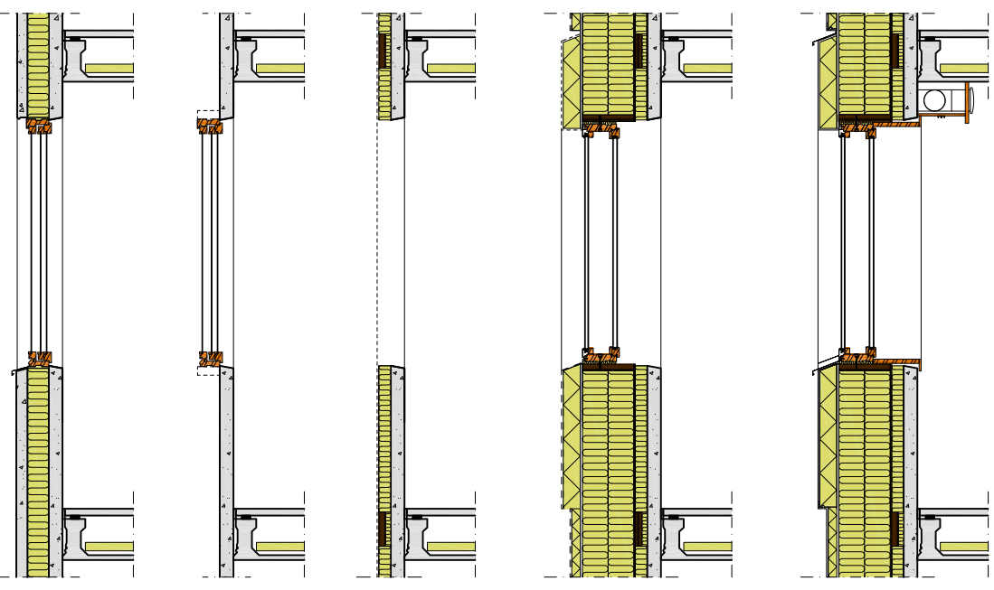
Lähiötalon energiakorjaus toimenpiteet
Lähtötilanne
Kuoriminen
Tasoittava eristekerros
Puurunko
Viimeistely

Slide 26
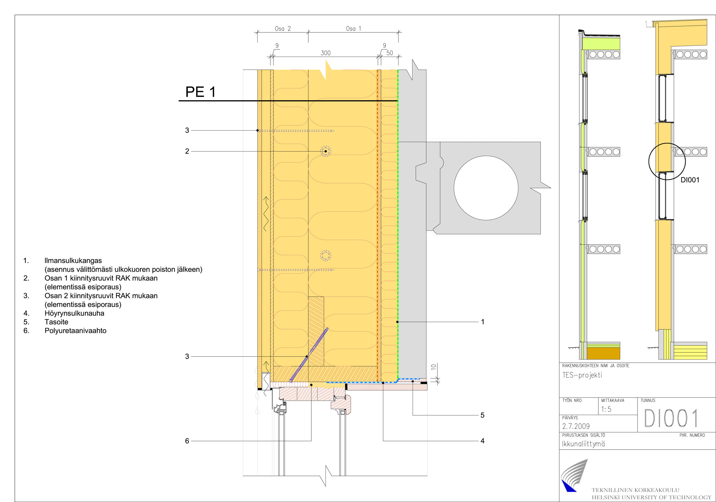
Rakennedetalji puunkäyttö julkisivun korjauksessa

Slide 27
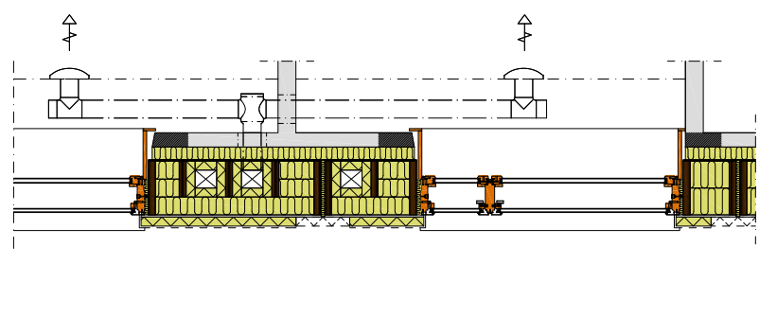
Energian kulutus
Lähtötilanne: 192 kWh/m²
Korjauksen jälkeen: 25 kWh/m²

Slide 28
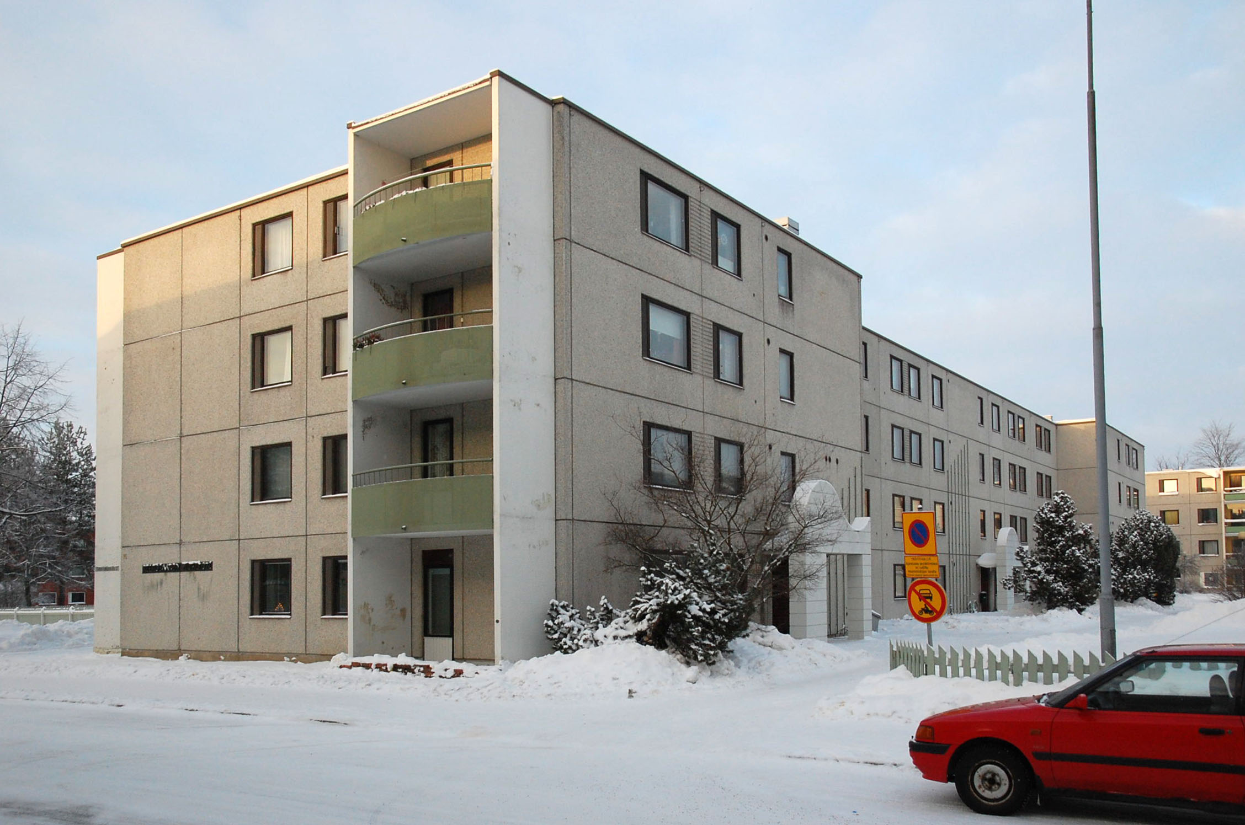
Riihimäen Peltosaari – Innova-projekti
Innova-projekti esitteli täysin uuden tavan remontoida tavallinen 1960- tai 70-luvun betonielementtitalo. Riihimäen Peltosaaressa sijaitseva kerrostalo remontoitiin niin, että sen energiankulutus pieneni passiivitalomääritelmän mukaiseksi.
Arkkitehtuuritoimisto Kimmo Lylykangas
Kuva: Simon le Roux

Slide 29
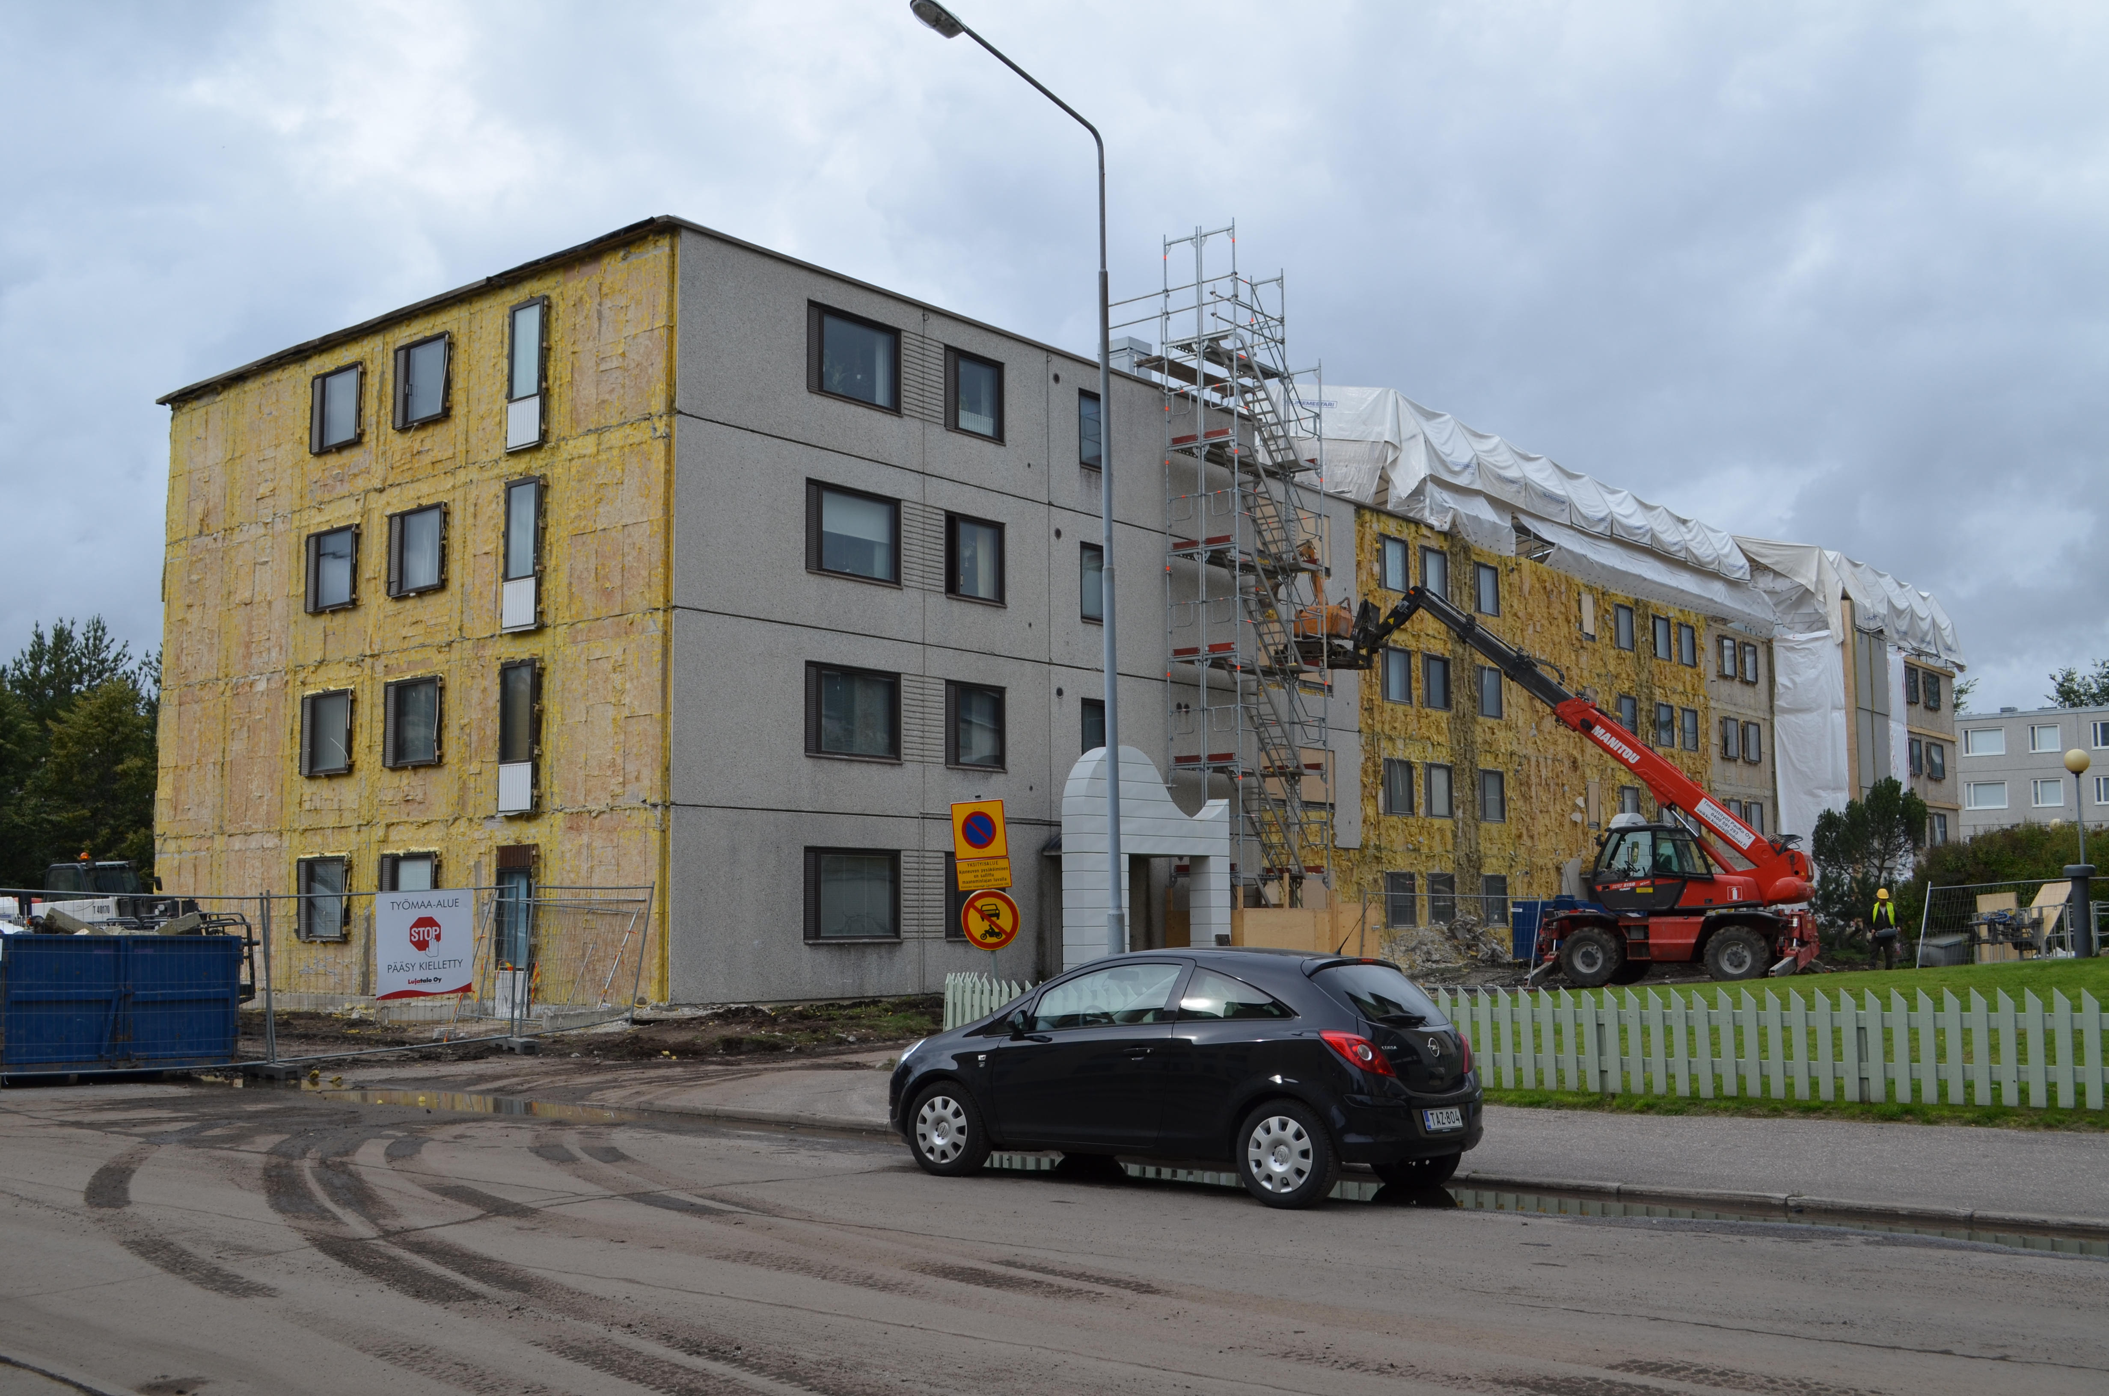
Riihimäen Peltosaari – Innova-projekti
Korjausmenetelmä oli täysin uusi: pystysuuntaiset puurunkoelementit, joihin oli integroitu paloturvalliset PAROC-kivivillaeristeet, ikkunat ja ilmanvaihtokanavat. Elementit asennettiin paikoilleen ilman rakennustelineitä. Tämä lyhensi selvästi rakennustyömaalla kuluvaa aikaa ja vähensi asukkaille aiheutuvaa häiriötä. Asukkaat pystyivät asumaan kotonaan koko remontin aikana.
Arkkitehtuuritoimisto Kimmo Lylykangas
Kuva: Simon le Roux

Slide 30
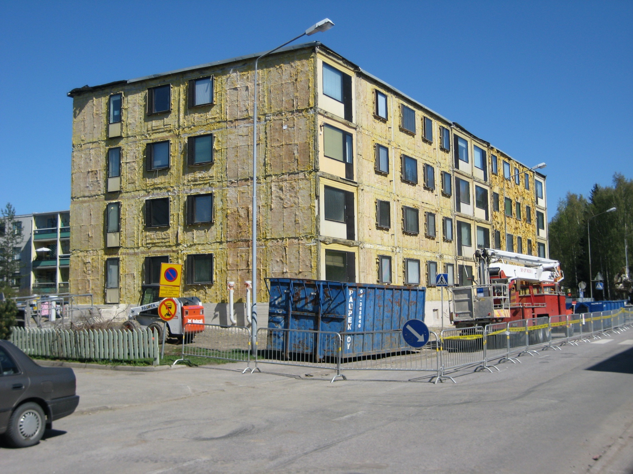
Riihimäen Peltosaari – Innova-projekti Elementtien kuorinta
Arkkitehtuuritoimisto Kimmo Lylykangas
Kuva: Simon le Roux

Slide 31
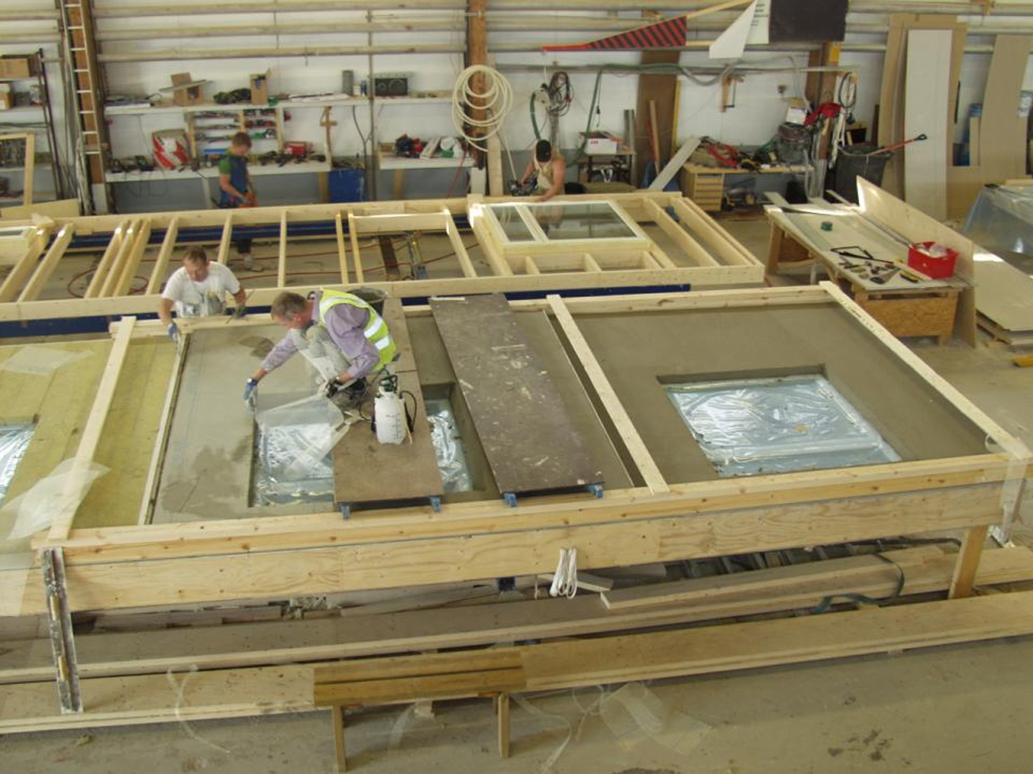
Riihimäen Peltosaari – Innova-projekti Lisäerityselementtien valmistus tehtaassa

Slide 32
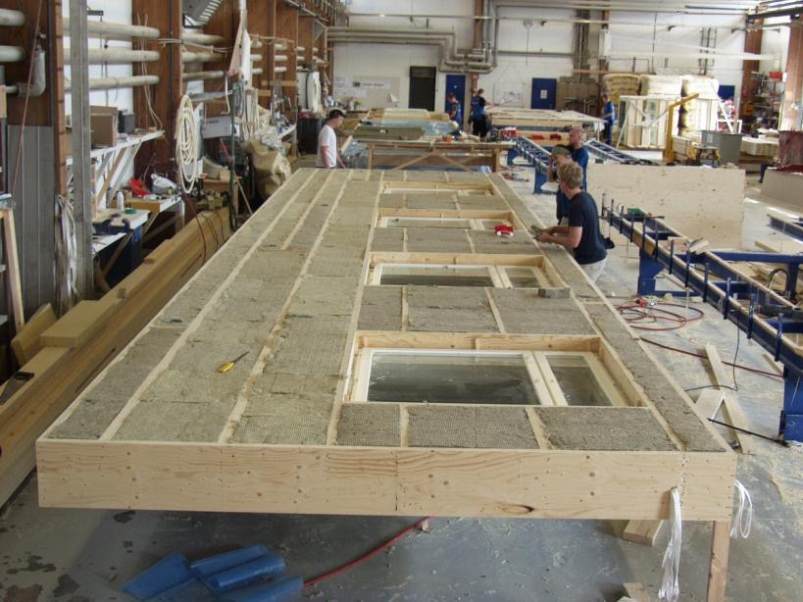
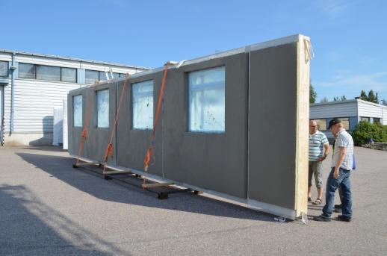
Riihimäen Peltosaari – Innova-projekti Siirto työmaalle
TES elementit tuotannossa
INNOVA pilotti Riihimäki, Suomi
http://parocfi.virtual35.nebula.fi/innova/
Arkkitehtuuritoimisto Kimmo Lylykangas
Kuva: Kimmo Lylykangas

Slide 33
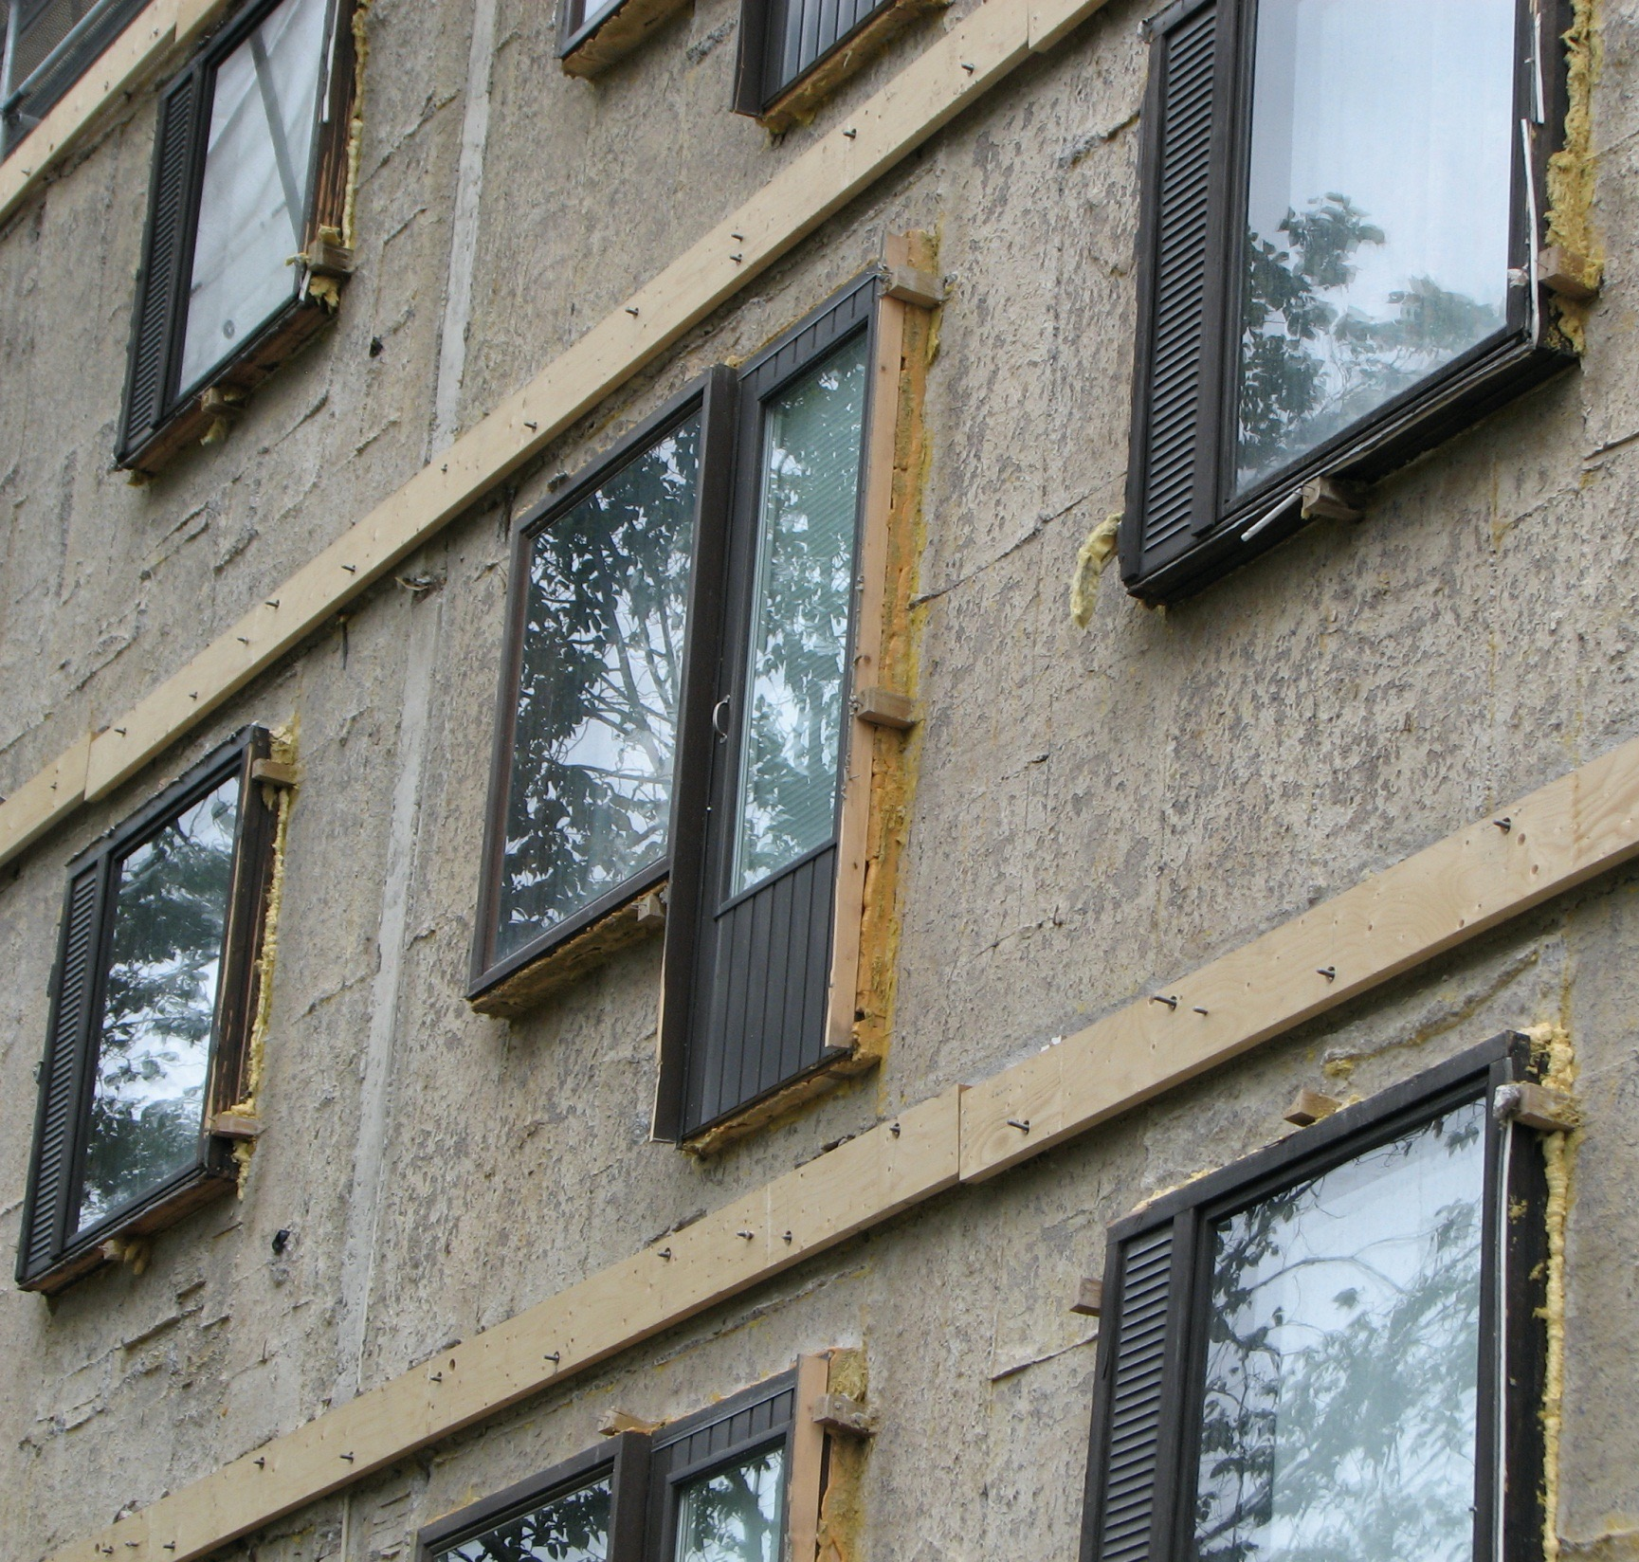
Riihimäen Peltosaari – Innova-projekti Siirto työmaalle
PAROC Innova - hanke Ensimmäinen Suomessa toteutunut TES korjaus
Lisätietoa: http://parocfi.virtual35.nebula.fi/innova/
Arkkitehtuuritoimisto Kimmo Lylykangas
Kuva: Kimmo Lylykangas
Teksi: https://www.rakennusfakta.fi/
Arkkitehtuuritoimisto Kimmo Lylykangas
Kuva: Simon le Roux

Slide 34
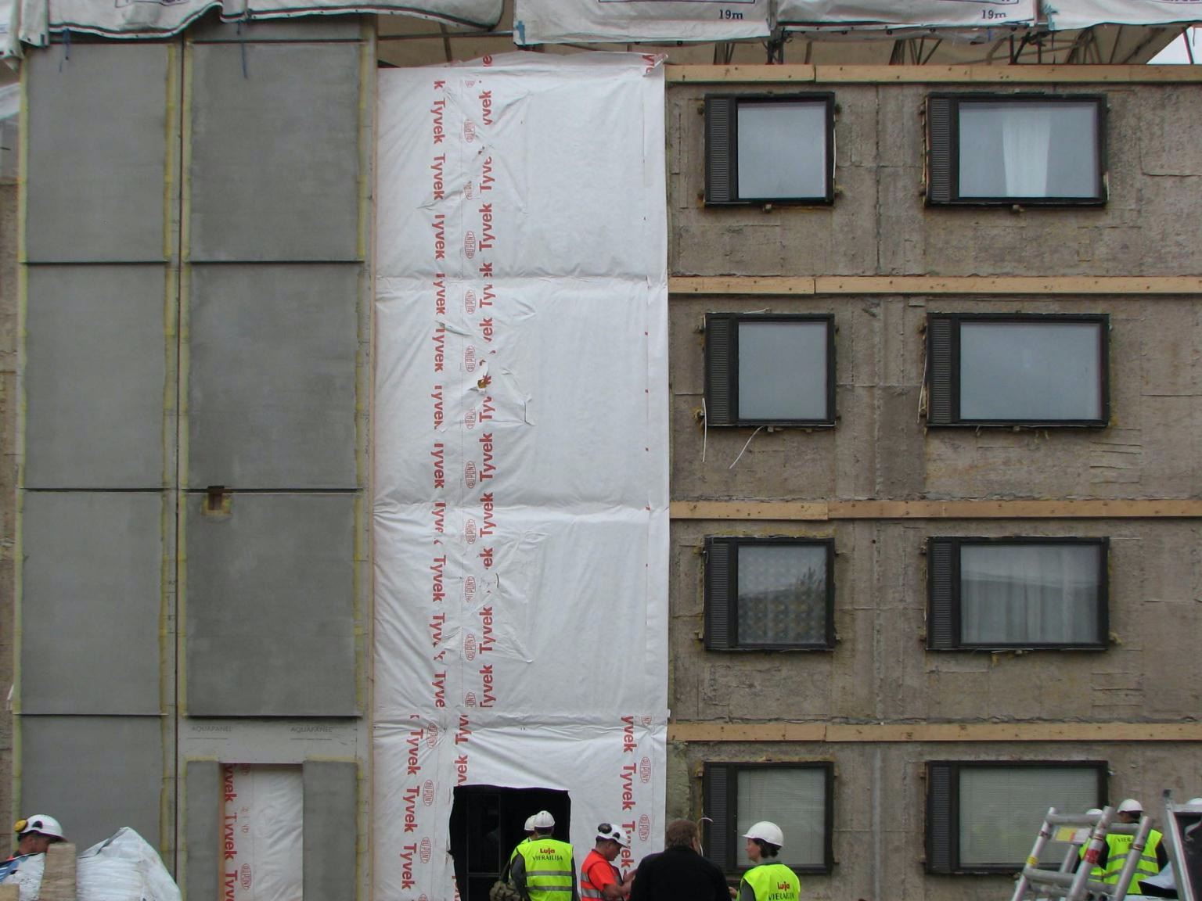
Korjausmenetelmä oli täysin uusi: pystysuuntaiset puurunkoelementit, joihin oli integroitu paloturvalliset PAROC-kivivillaeristeet, ikkunat ja ilmanvaihtokanavat.
Teksi: https://www.rakennusfakta.fi/
Arkkitehtuuritoimisto Kimmo Lylykangas
Kuva: Simon le Roux

Slide 35
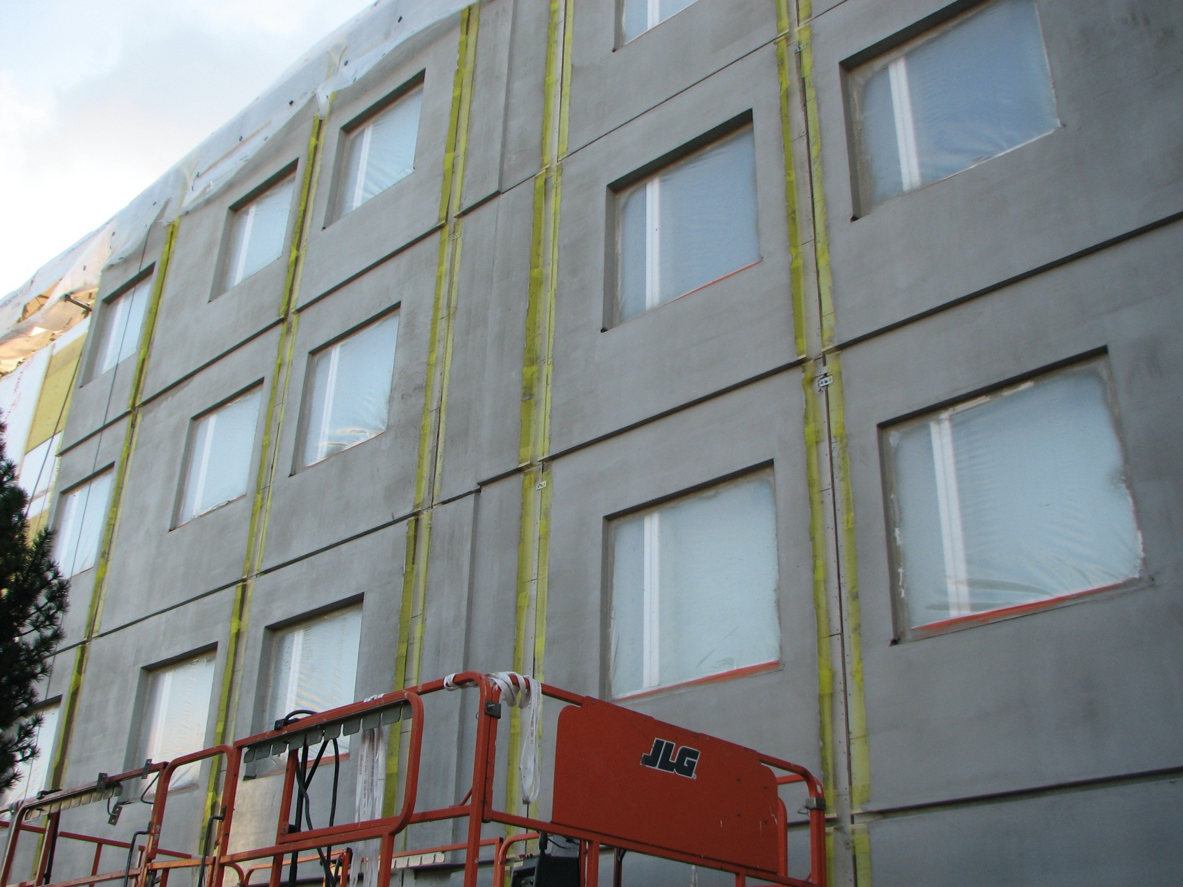
Elementit asennettiin paikoilleen ilman rakennustelineitä.
Tämä lyhensi selvästi rakennustyömaalla kuluvaa aikaa ja vähensi asukkaille aiheutuvaa häiriötä.
Asukkaat pystyivät asumaan kotonaan koko remontin aikana.
Teksi: https://www.rakennusfakta.fi/
Arkkitehtuuritoimisto Kimmo Lylykangas
Kuva: Simon le Roux

Slide 36
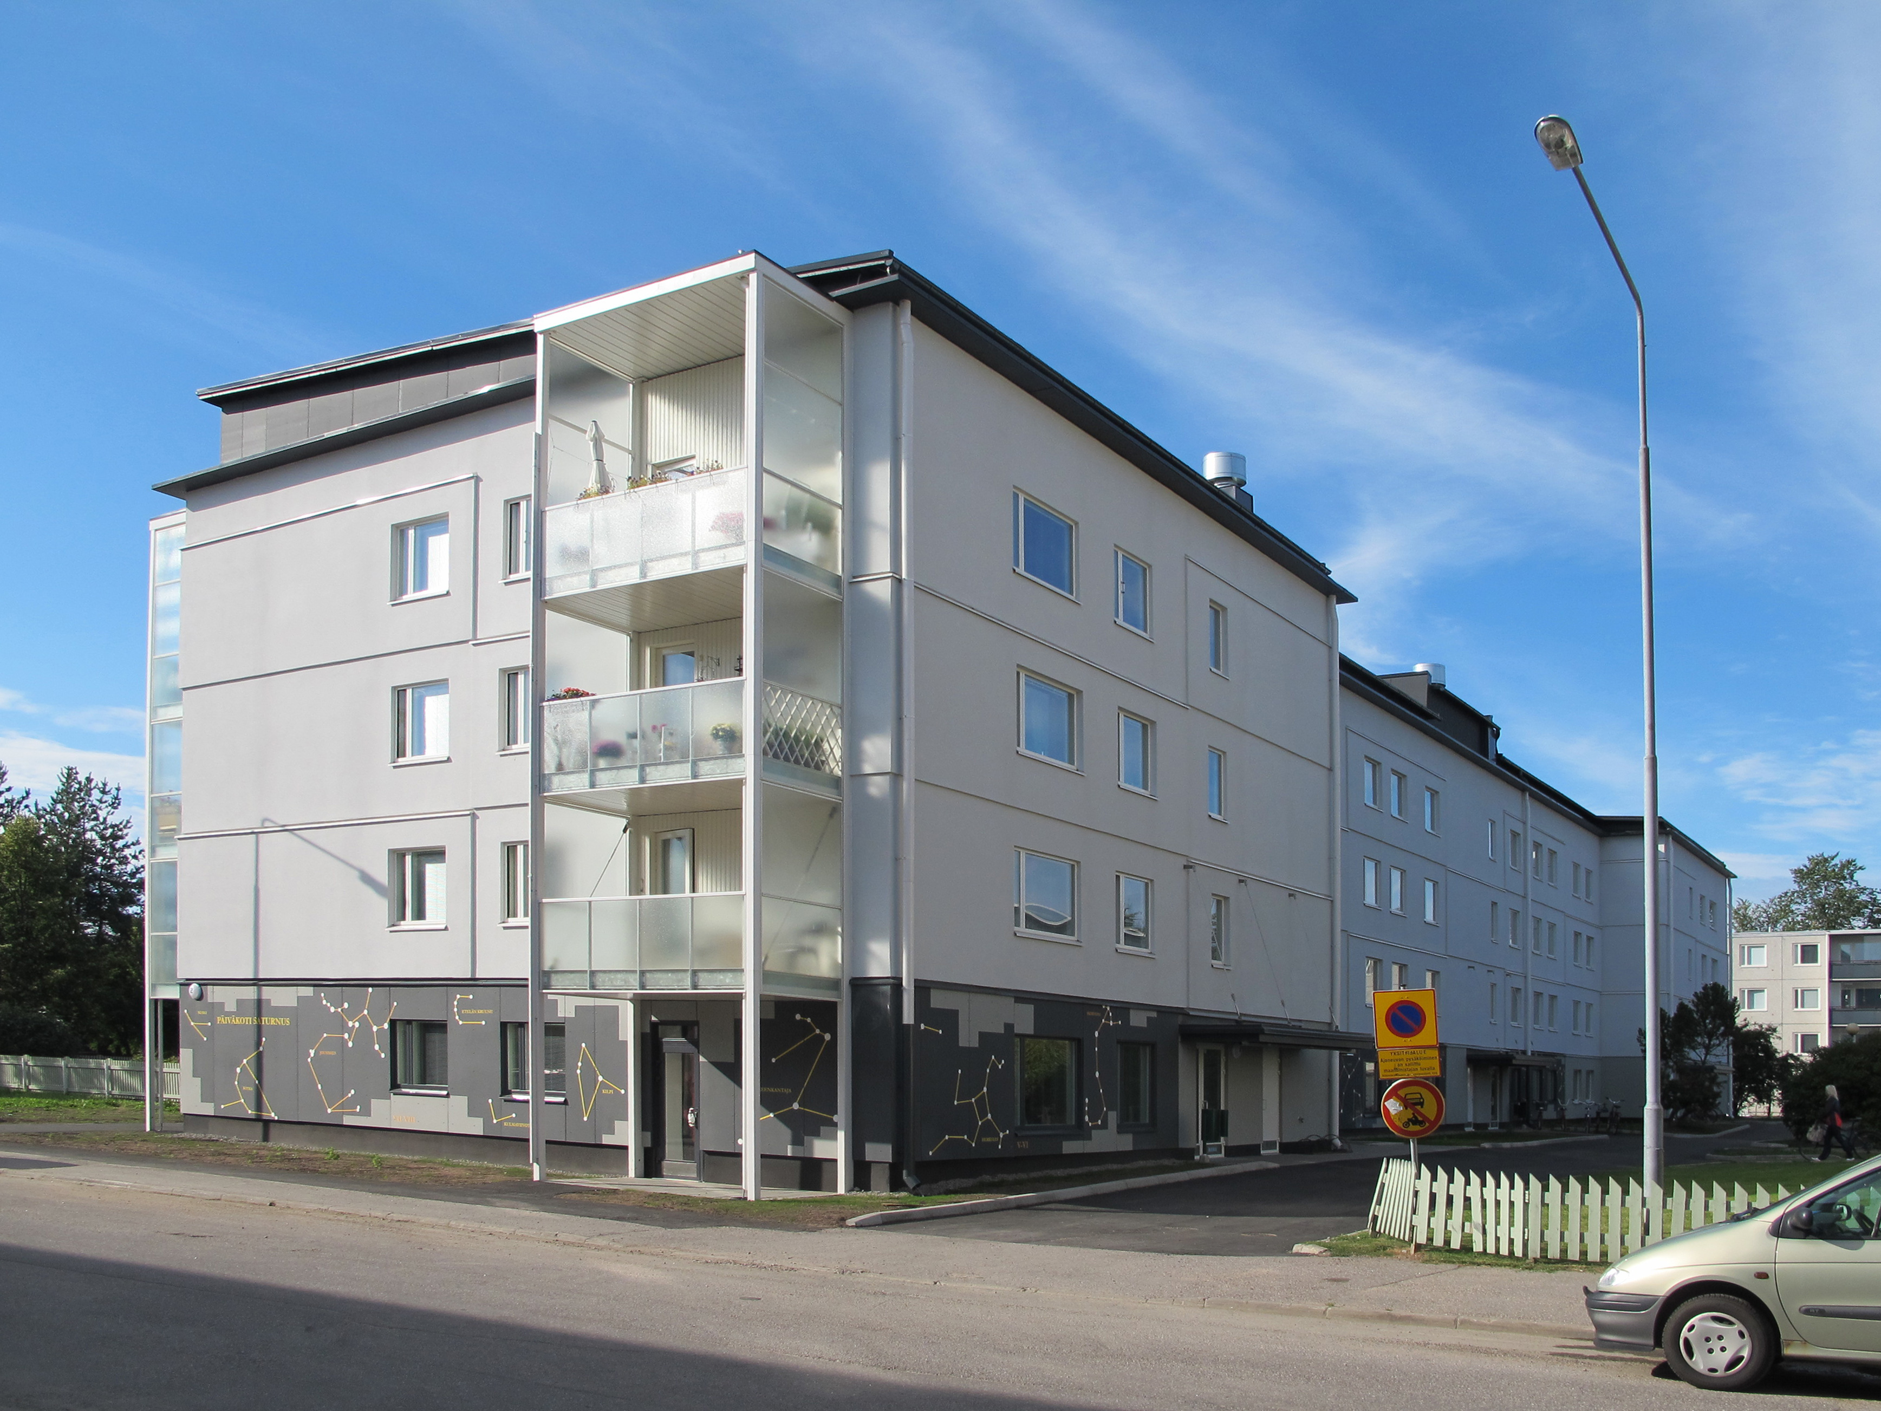
Riihimäen Peltosaari – Innova-projekti Valmistunut julkisivukorjaus
Arkkitehtuurisuunnittelun tavoitteena oli uudistaa kerrostalon ulkonäkö, mutta kuitenkin säilyttää jotakin rakennuksen alkuperäisestä tyylistä.
Arkkitehtuuritoimisto Kimmo Lylykangas
Kuva: Kimmo Lylykangas

Slide 37

Teksi: https://www.rakennusfakta.fi/
Arkkitehtuuritoimisto Kimmo Lylykangas
Kuva: Simon le Roux

Slide 38

Kyselytutkimus suomalaisen kerrostalokannan todellisesta korjauspotenteiaalista 10/2015
Kyselyn toimeksiantaja: TEM
Kyselyn toteuttaja: Valvontakonsultit Oy
Kysely toteutettiin kesällä 2015
Vastauksia saatiin 3 376 kpl

Slide 39
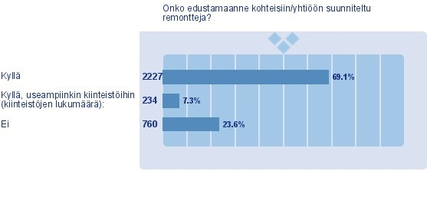
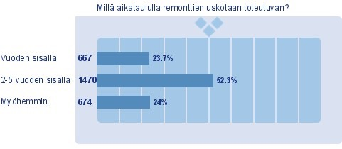
Kyselyn tulokset

Slide 40
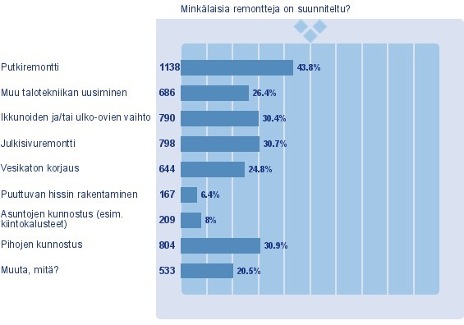
Kyselyn tulokset

Slide 41
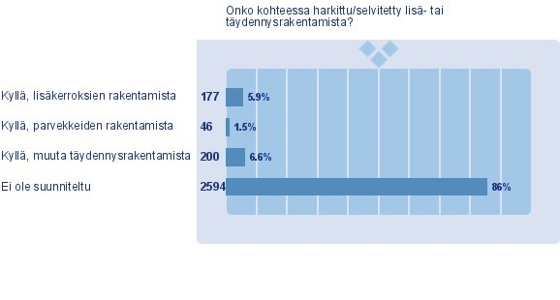
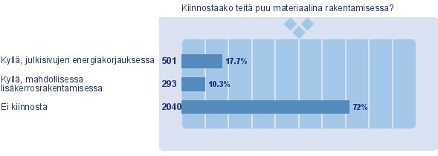
Kyselyn tulokset

Slide 42
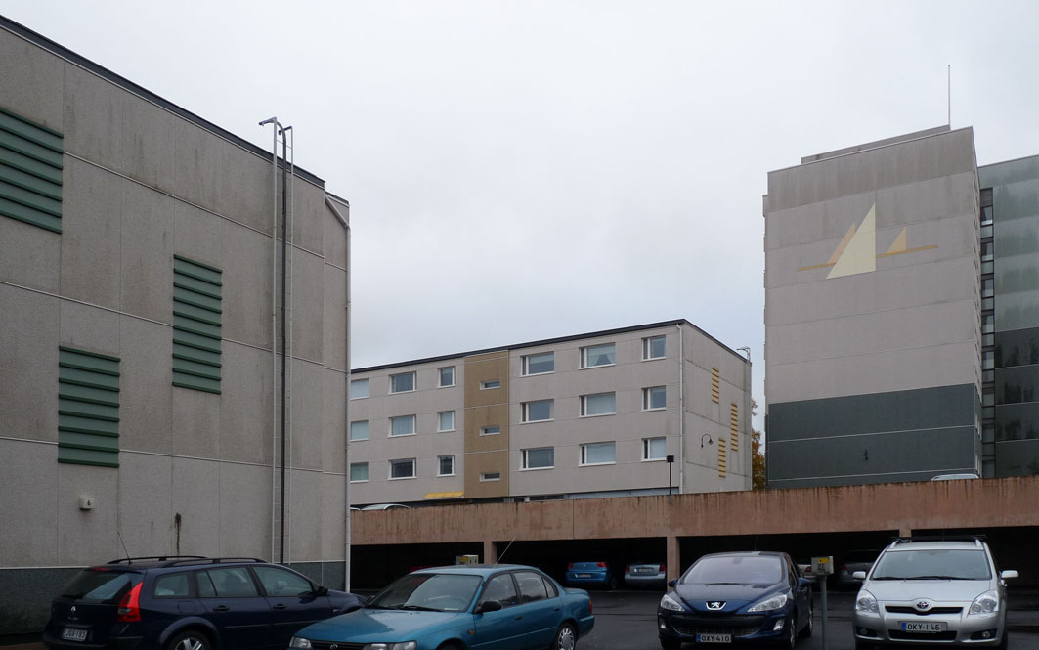
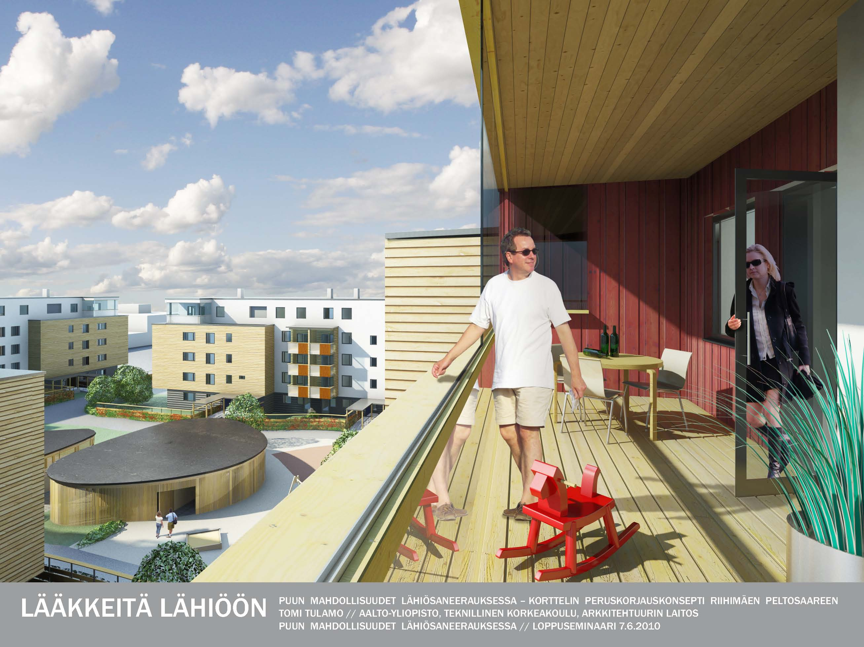
Lähiösaneerauksen potentiaaliset hyödyt

Slide 43
Lähiösaneerauksen yleisiä tavoitteita
Parantaa rakennusten energiataloutta
Mahdollisuus lisäkerroksen rakentamiseen
Parvekkeiden uusiminen ja/tai niiden rakentaminen
Parantaa piha-alueen esteettistä ja toiminnallista laatua kaikki ikäryhmät huomioiden
Hissin rakentamisvaatimus
Löytää uusia nykyisiin puutuotteisiin perustuvia suunnitteluratkaisuja

Slide 44
Lähiösaneerauksessa huomioitavaa:
Suunnittelukohteet kortteleita, ei yksittäisiä rakennuksia – miljöön parantaminen
Yhdyskuntarakenteen tiivistäminen, lisärakentaminen
Maantasokerroksen ja asuntojen toiminnallisuuden ja viihtyisyyden parantaminen
Arkkitehtuurin ja viihtyisyyden parantaminen
Lisälämmöneristäminen, aurinkosuojaus
Puurakentamisen keveys, nopeus
Vähän häiriötä asukkaille

Slide 45
Opiskelijatöitä
Tampere - Keveys, nopeus, avoimen korttelin nurkan täydennysrakentaminen
Riihimäki - Nopeus, siisteys, kustannustehokkuus

Slide 46
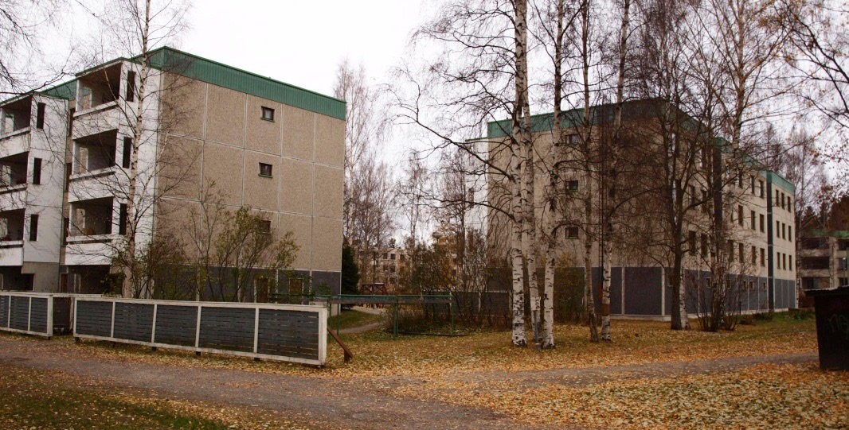
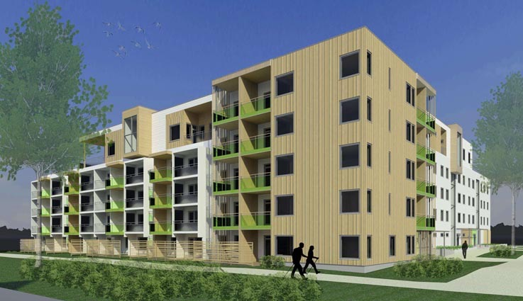
Tampere - Keveys, nopeus, avoimen korttelin nurkan täydennysrakentaminen
nykytila
suunnitelma
Suunnitelma: Arkkit. yo. Niina Murtonen

Slide 47
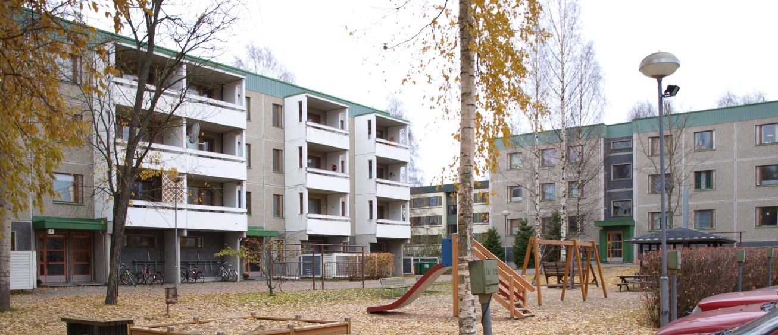
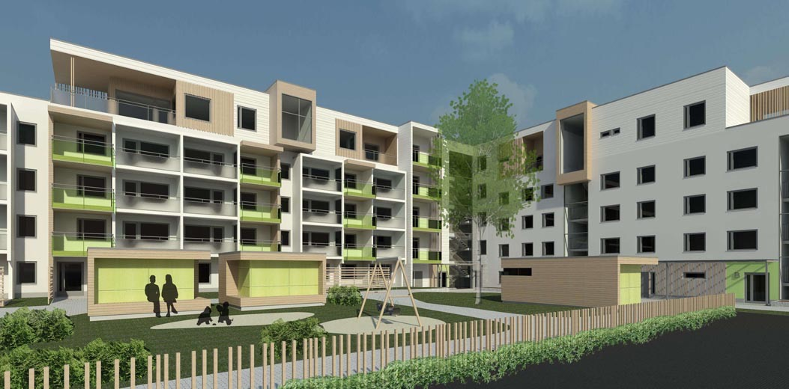
Tampere - Keveys, nopeus, avoimen korttelin nurkan täydennysrakentaminen
nykytila
suunnitelma
Suunnitelma: Arkkit. yo. Niina Murtonen

Slide 48
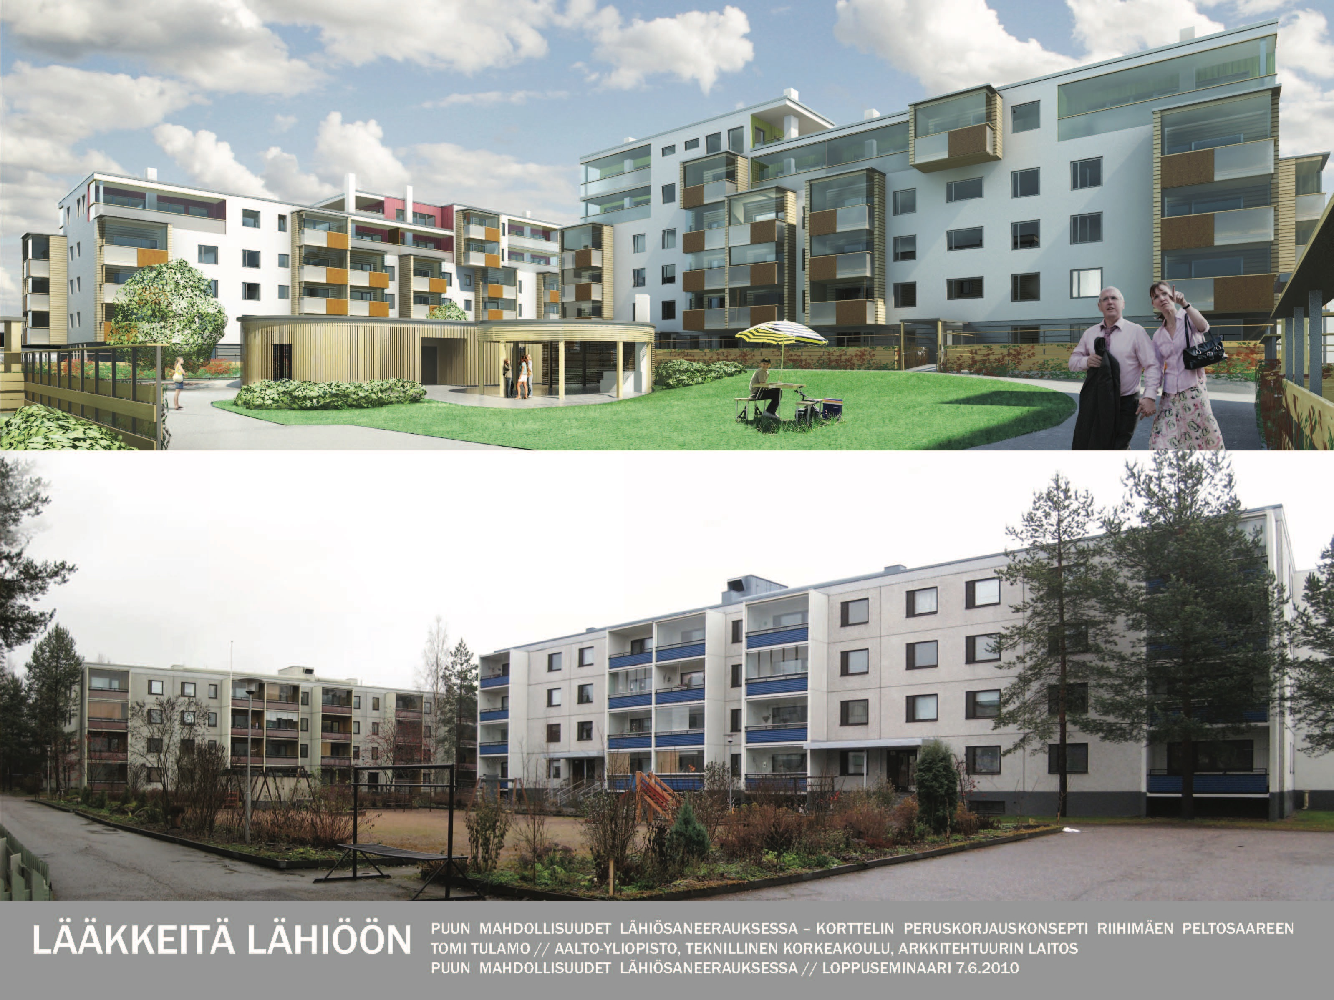
Riihimäki - Nopeus, siisteys, kustannustehokkuus
nykytila
suunnitelma
Suunnitelma: Arkkit. yo. Tomi Tulamo

Slide 49
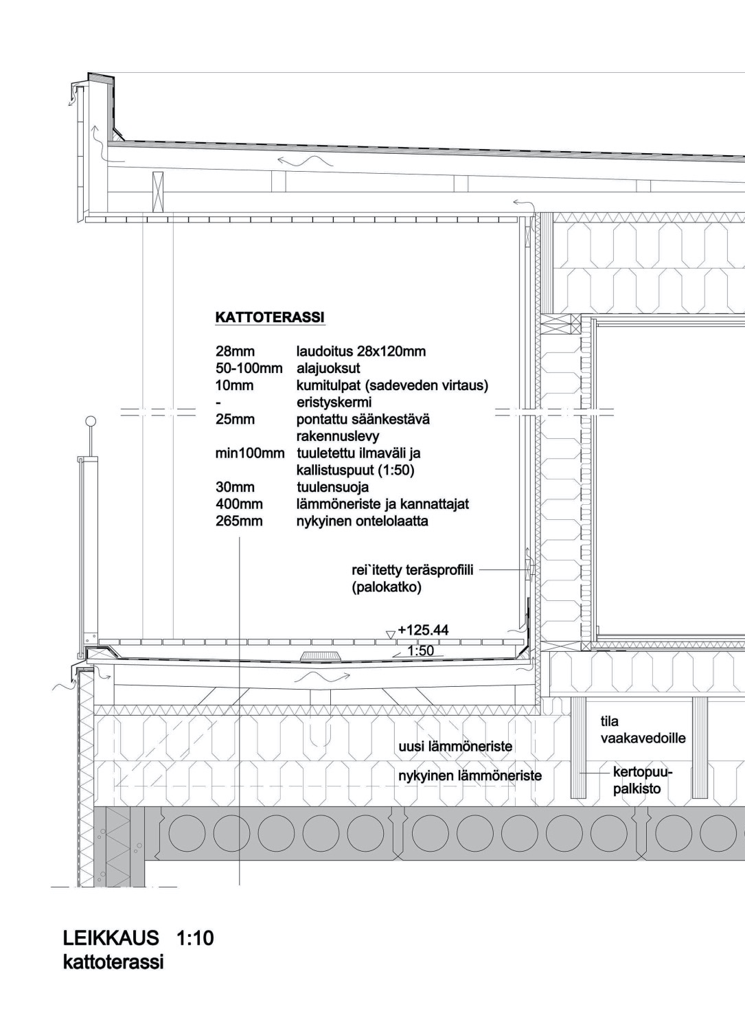

Riihimäki - Nopeus, siisteys, kustannustehokkuus
49
lisäkerros
uusi puukerrostalo
tilaelementtijako
Suunnitelma: Arkkit. yo. Tomi Tulamo

Slide 50


Riihimäki - Nopeus, siisteys, kustannustehokkuus
50
1-2 lisäkerrosta
runko ristiinlaminoitua puulevyä (CLT)
Suunnitelma: Arkkit. yo. Tomi Tulamo

Slide 51


Riihimäki - Nopeus, siisteys, kustannustehokkuus
51
Periaateaksonometria parveekkesta
Parvekedetaljiesimerkki
Suunnitelma: Arkkit. yo. Tomi Tulamo

